Slide 1


«Адвент- календарь,
как инновационная игровая форма поддержки инициативы детей»

Slide 2
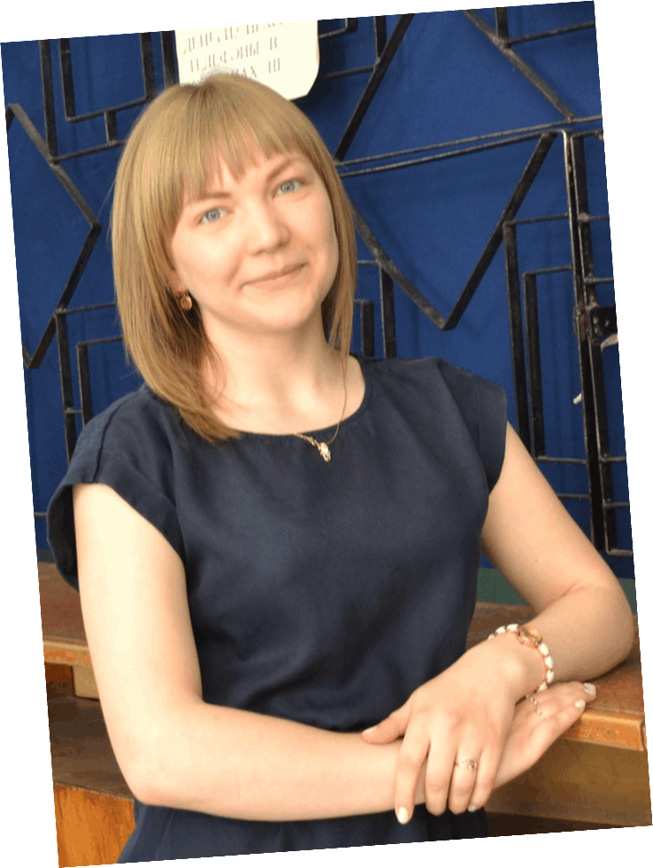
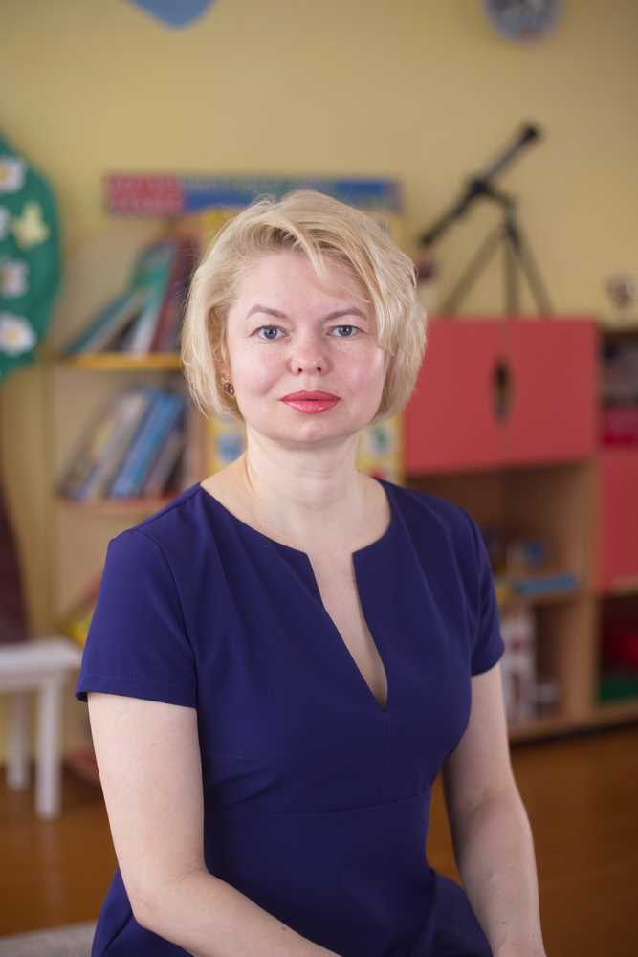
Панова Мария Александровна,
Первая квалификационная
категория
Вознюк Майя Владимировна, высшая квалификационная категория

Slide 3
Актуальность
Всем известно, что самый любимый праздник детей – это Новый год. Предновогодняя суета, письма Деду Морозу, украшение ёлки и долгожданные подарки под ней. При подготовке к празднованию Нового года у детей часто возникали вопросы: зачем наряжают ёлку? Настоящий ли Дед Мороз? Где он живёт? А принесёт Дед Мороз подарки? Разобраться в этих вопросах поможет совместная творческо- игровая деятельность, осуществляемая в ходе реализации проекта.
Данный проект направлен на приобщение детей к праздникам, их особенностям проведения. Наш проект поможет детям и родителям стать непосредственными участниками подготовки к Новому году, полностью погрузиться в предновогодний ураган впечатлений и радостного ожидания чуда.

Slide 4
Цель проекта – продолжать знакомить детей с темой ожидания и подготовки к празднику Новый год, через выполнение посильных заданий, игр, творческих работ.
Задачи проекта:
1. Образовательные:
Расширить представления детей о праздновании Нового года, об истории возникновения праздника
Закрепить знания детей о течении времени (месяц, неделя, день);
Помочь детям наглядно ощутить приближение радостного праздника;
2. Развивающие:
Развивать у дошкольников интеллектуальную инициативу, организаторские способности, приучать активно участвовать в подготовке к празднику.
Способствовать развитию речевого общения, обогащению и расширению словаря.
3. Воспитательные:
Воспитывать интерес к народному творчеству, любовь к ручному труду.
Укреплять связи дошкольного учреждения с семьей. Побуждать родителей к совместной творческой деятельности с детьми.

Slide 5
Этапы реализации проекта:
1 этап: Подготовительный.
Определение темы проекта, формулирование цели и задач.
Изготовление Адвент-календаря (Борода Дед Мороза).
Разработка плана заданий
Создание развивающей среды.
Информирование родителей о задачах и содержании проекта.
Подбор методической и художественной литературы по выбранной тематике проекта.
2-й этап. Реализация проекта.
3 этап: Заключительный
Подведение итогов.
Презентация опыта работы.

Slide 6
Ожидаемые результаты
1. У детей сформированы знания о празднике Новый год, об истории новогодней игрушки, о традиции встречи праздника в разных странах;
2. Позитивный настрой в преддверии новогоднего праздника, умение действовать согласованно, переживать радость от результатов общих усилий и совместной деятельности.
3. Активное участие детей и родителей в подготовке к Новому году.
4.Активное взаимодействие с библиотекой «Семейного чтения» №13
5. Дети проявляют активность, инициативность и самостоятельность в разных видах деятельности – игре, общении, конструировании, творчестве.
6. Оформление группы и раздевалки с новогодней тематикой
7. Итоговое мероприятие «Новогодний утренник»

Slide 7
Перечень мероприятий
№ | мероприятие | сроки
1 | Знакомство с адвент- календарём, его функциями. Чтение письма от Деда Мороза | 1 декабря (пятница)
2 | Делаем добрые дела! Изготовление кормушек для птиц с родителями. Заготовление корма для птиц | 2, 3 декабря (суббота, воскресенье)
3 | Вывешивание кормушек, пополнение их кормом. Наблюдение за птицами. | 4 декабря (понедельник)
4 | Экскурсия в библиотеку «Скоро! Скоро! Новый год!» | 5 декабря (вторник)
5 | Оформление книжной выставки «Книги о зиме и новогоднем празднике» | 6 декабря (среда)
6 | Чтение художественной литературы «Новогодние приключения» | 7 декабря (четверг)

Slide 8
№ | мероприятие | сроки
7 | Рисование крупой «Волшебные узоры зимы» | 8 декабря (пятница)
8 | Подбор новогодних стихотворений, заучивание наизусть | 9, 10 декабря (суббота, воскресенье)
9 | Лепка «Весёлый снеговик» | 11 декабря (понедельник)
10 | Заучивание новогодних песенок | 12 декабря (вторник)
11 | День настольных игр: «Новогодняя бродилка», «Пазлы от Деда Мороза», «Новогодний дуббль» | 13 декабря (среда)
12 | Изготовление украшений: «Новогодняя цепочка», «Шарики». Украшение ёлки в группе. | 14 декабря (четверг)

Slide 9
№ | мероприятие | сроки
13 | Повторение новогодних стихотворений. | 15 декабря (пятница)
14 | Совместное изготовление новогодних игрушек для выставки детского сада «Лучшая новогодняя игрушка» | 16, 17 декабря (суббота, воскресенье)
15 | Проведение игровой деятельности совместно с работником библиотеки «История новогодней игрушки» | 18 декабря (понедельник)
16 | Раскрашивание новогодних раскрасок | 19 декабря (вторник)
17 | Изготовление подарков для родителей к новому году «Снежный шар» | 20 декабря (среда)
18 | Просмотр новогоднего мультфильма «Снеговик- почтовик» | 21 декабря (четверг)

Slide 10
№ | мероприятие | сроки
19 | Написание писем с новогодними пожеланиями солдатам | 22 декабря (пятница)
20 | Подбор и изготовление экспонатов для выставки «Символ нового года» Написание писем Деду Морозу для новогодней почты | 23, 24 декабря (суббота, воскресенье)
21 | Оформление выставки «Символ нового года» | 25 декабря (понедельник)
22 | Встреча снеговика- почтовика, отправление писем Деду Морозу | 26 декабря (вторник)
23 | Новогодний утренник. Новогодняя фотосессия. | 27 декабря (среда)
24 | Изготовление коллективной работы для выставки детского сада «Новый год стучится в дверь!» | 28 декабря (четверг)

Slide 11
№ | мероприятие | сроки
25 | Беседа «Безопасный Новый год» Лепка «Новогодние ёлочки». | 29 декабря (пятница)
26 | Фотосессия у Новогодней ёлки дома. Встречаем Новый год! | 30, 31 декабря (суббота, воскресенье)

Slide 12
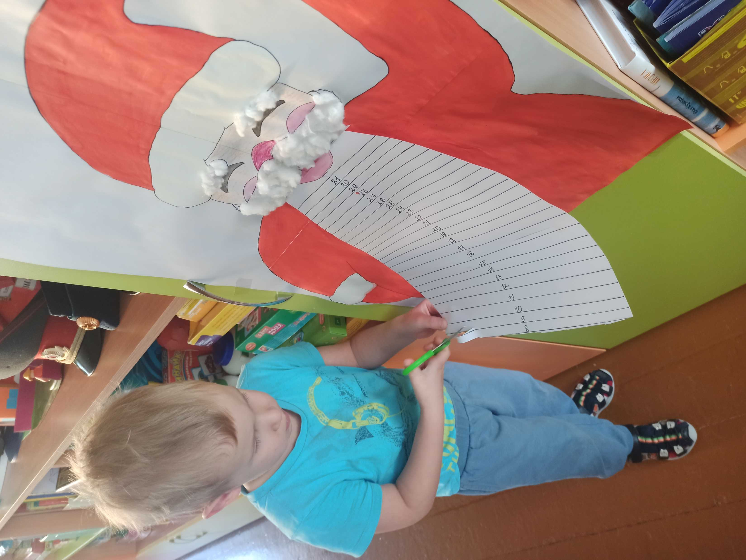
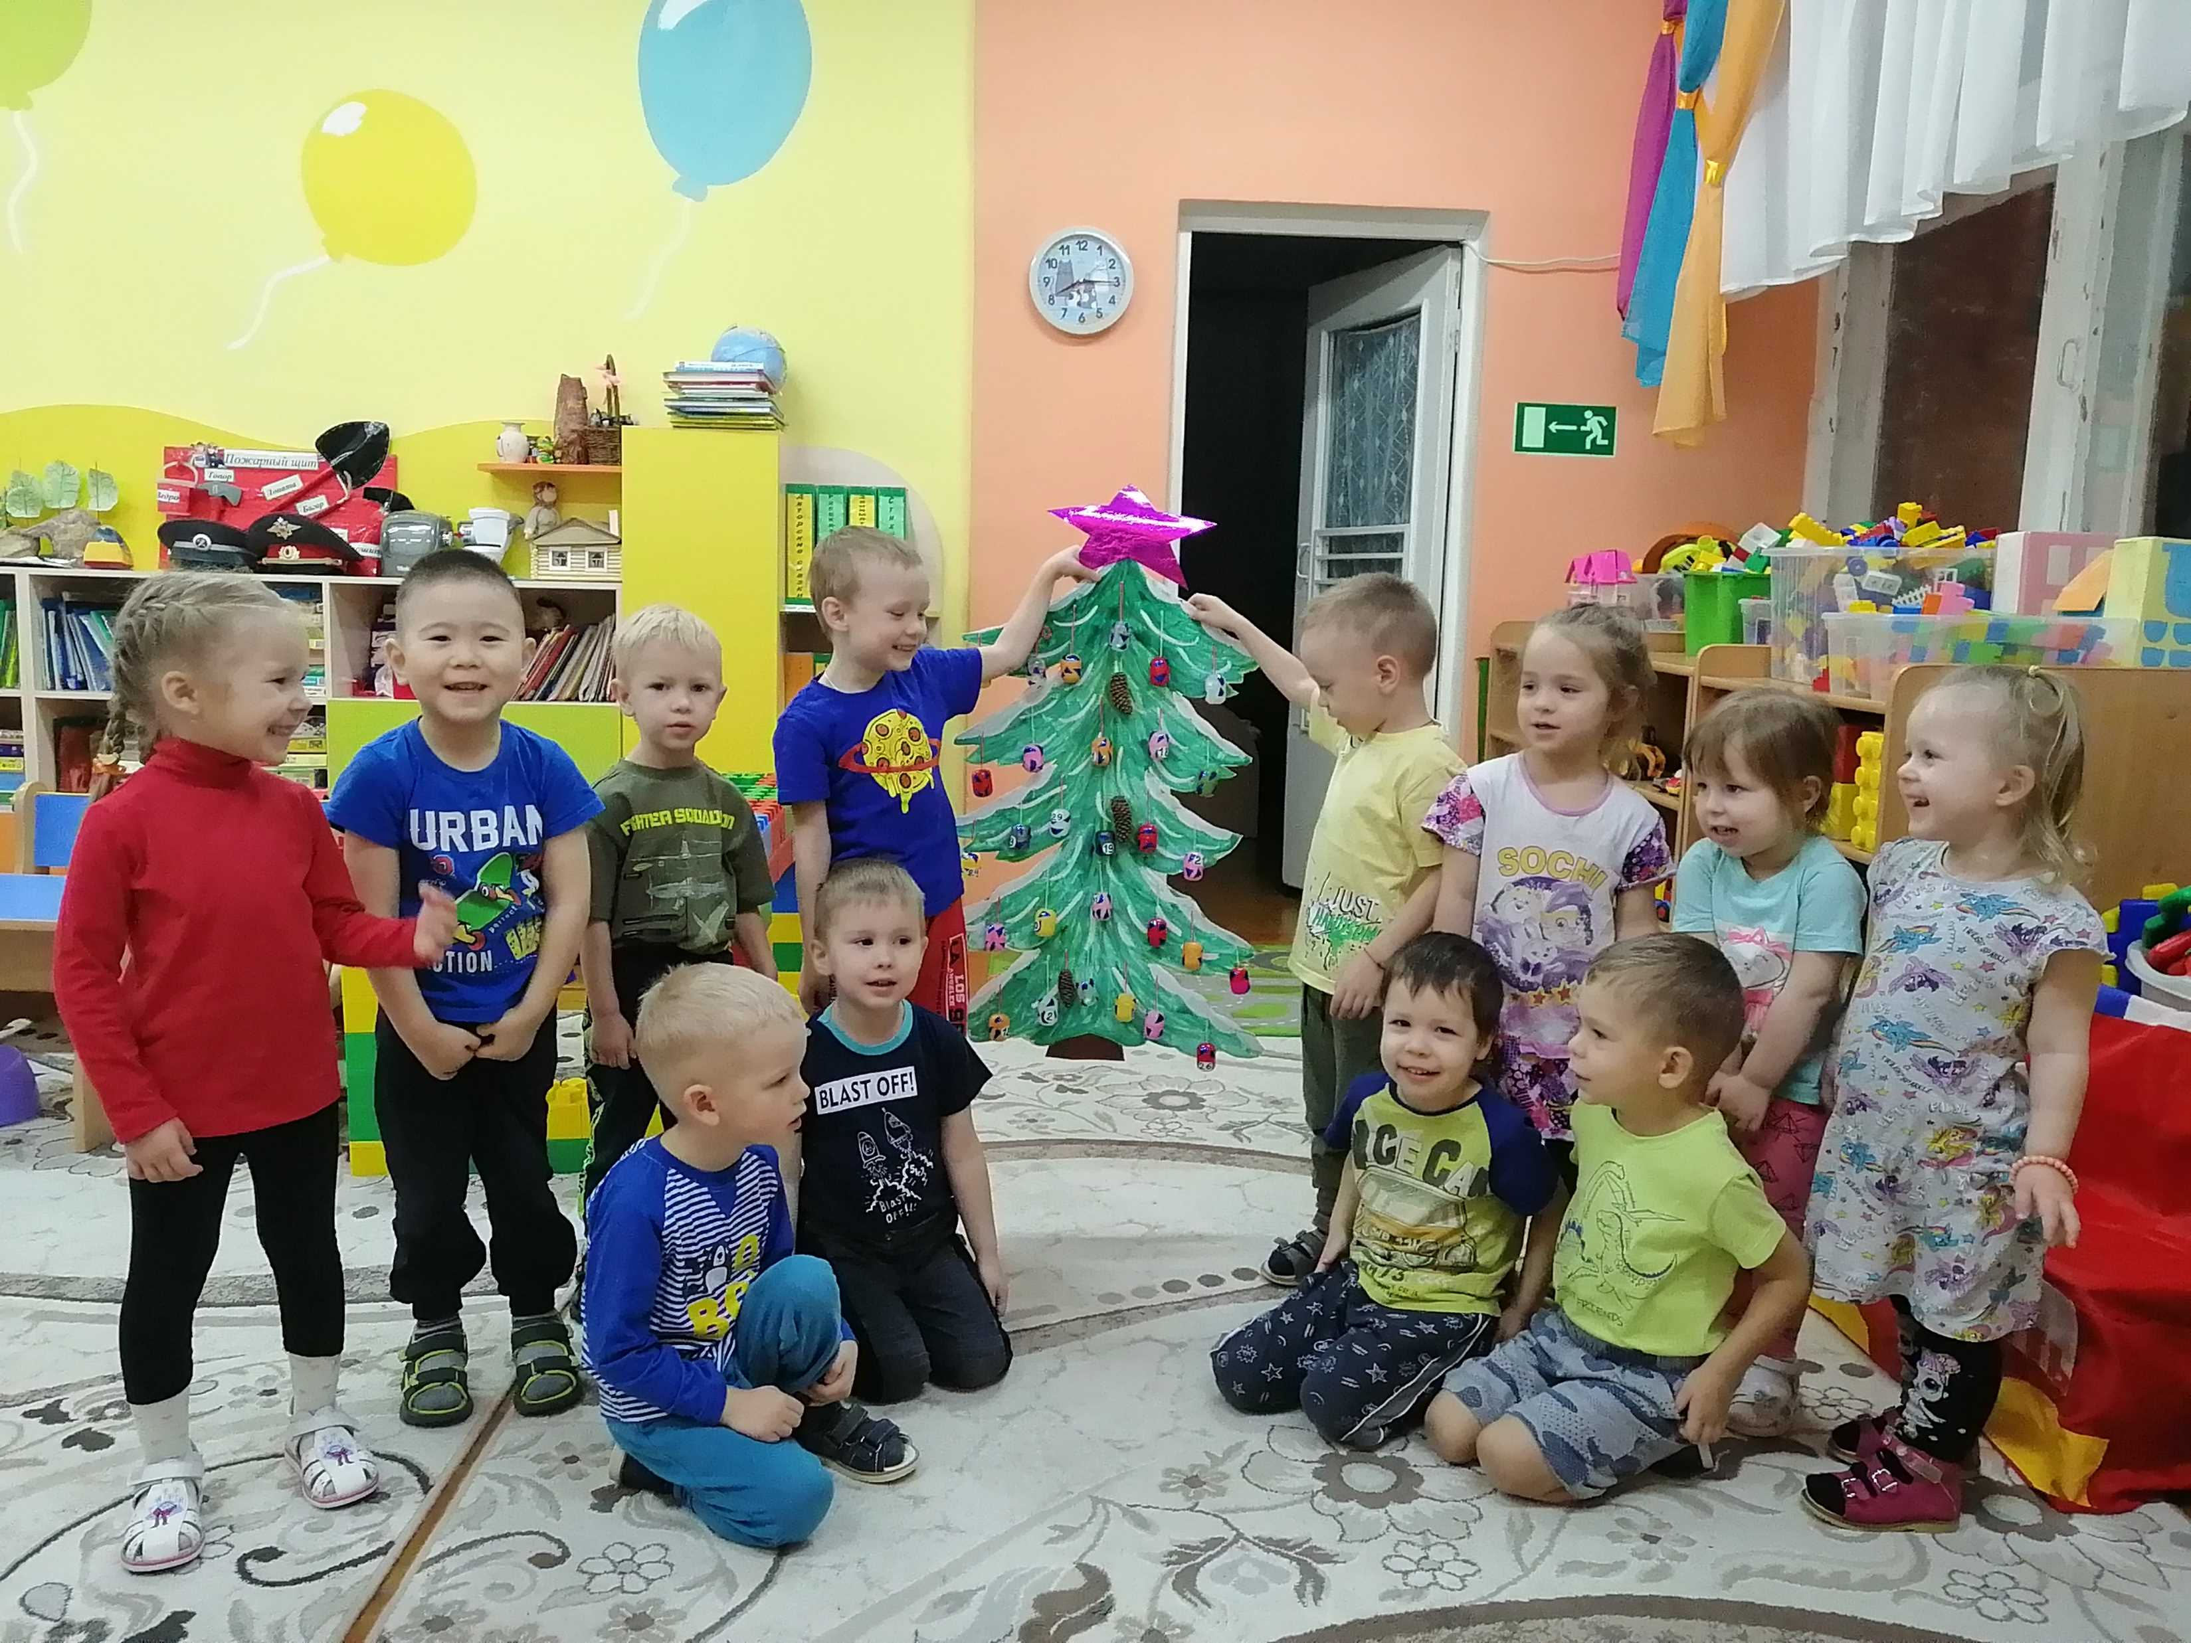
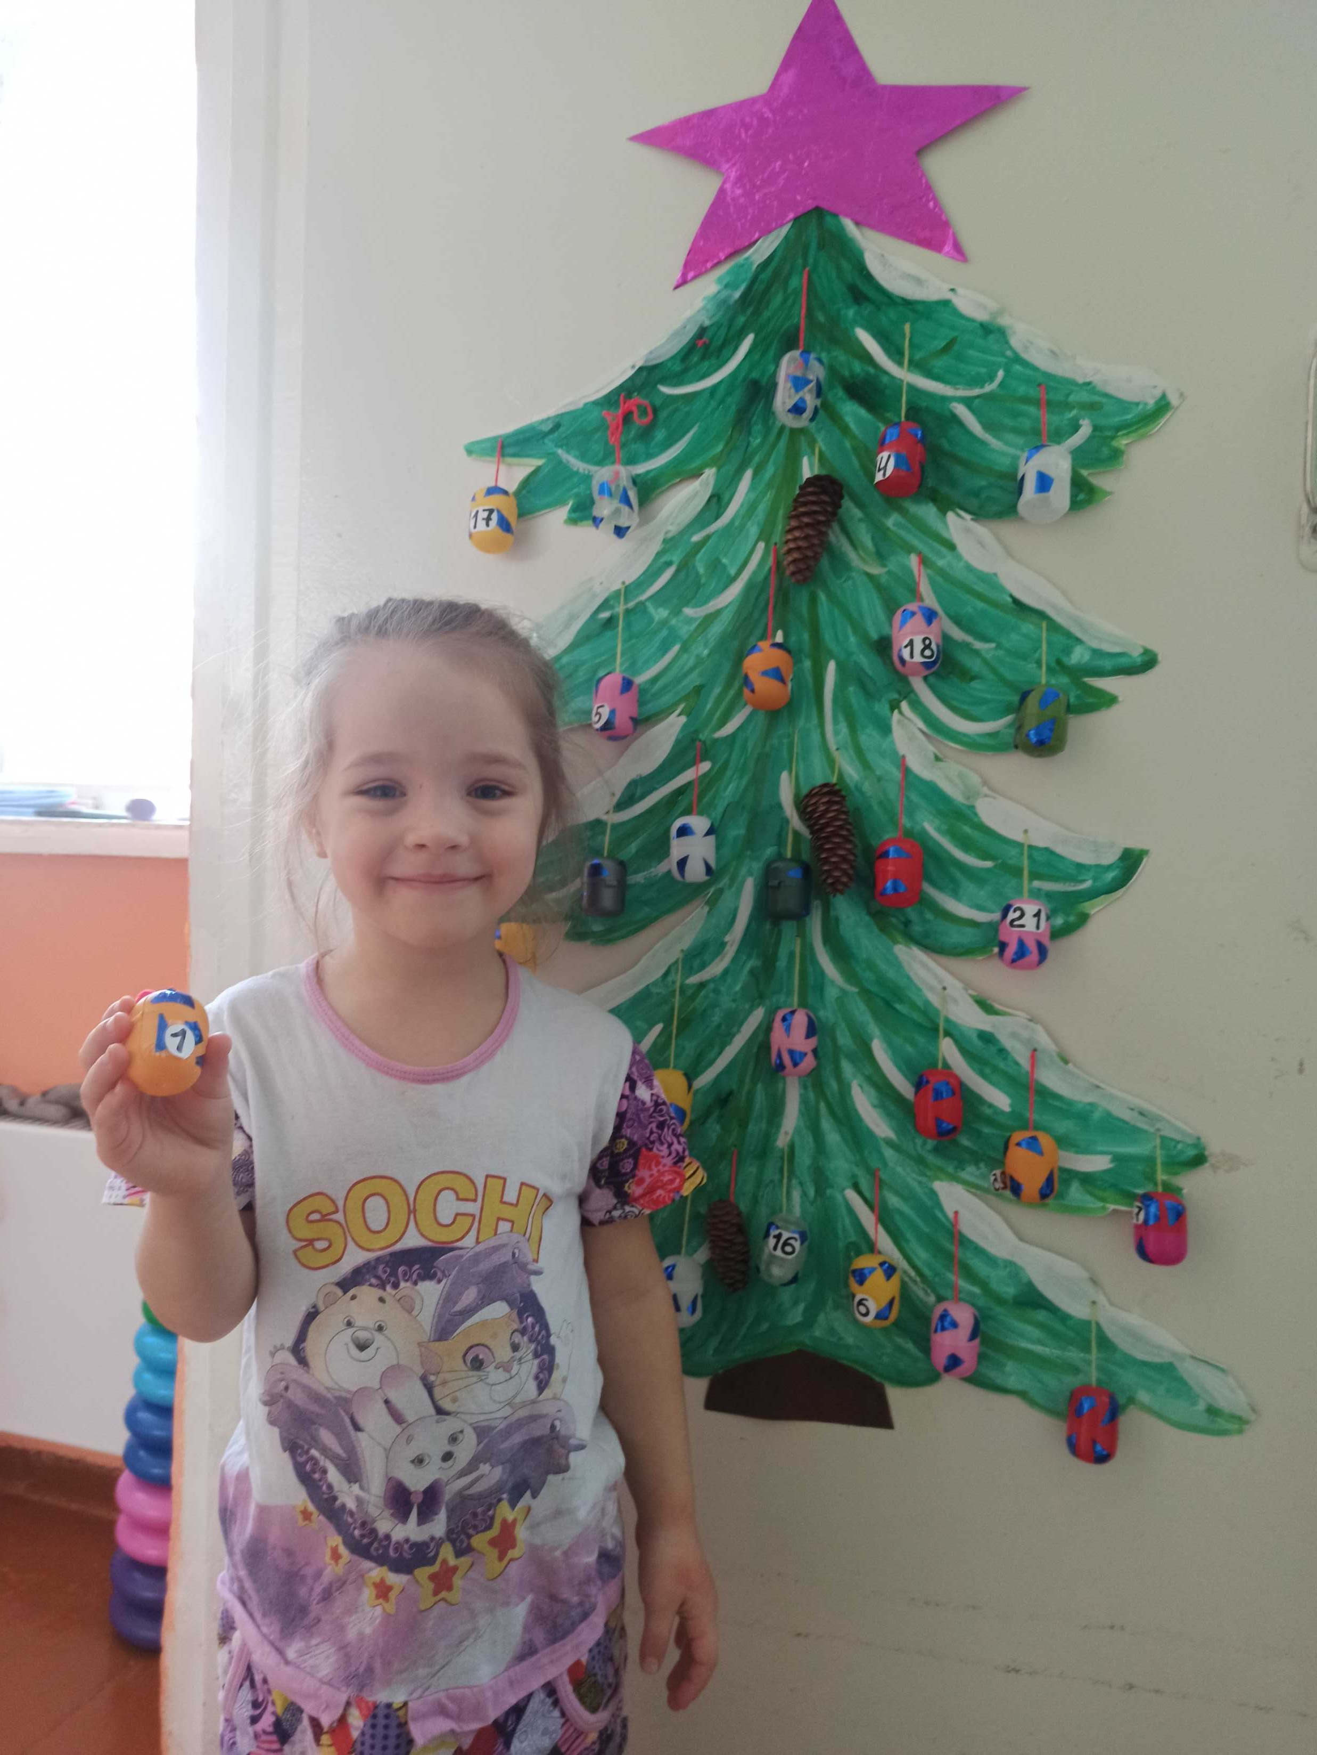
Адвент – календарь каждый год!

Slide 13
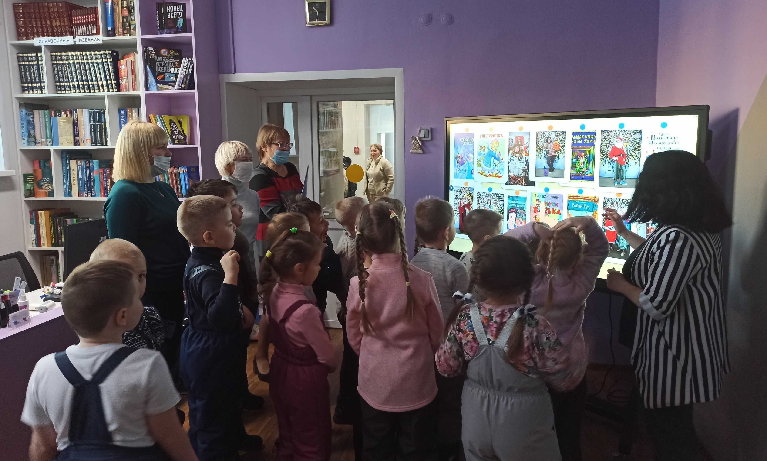
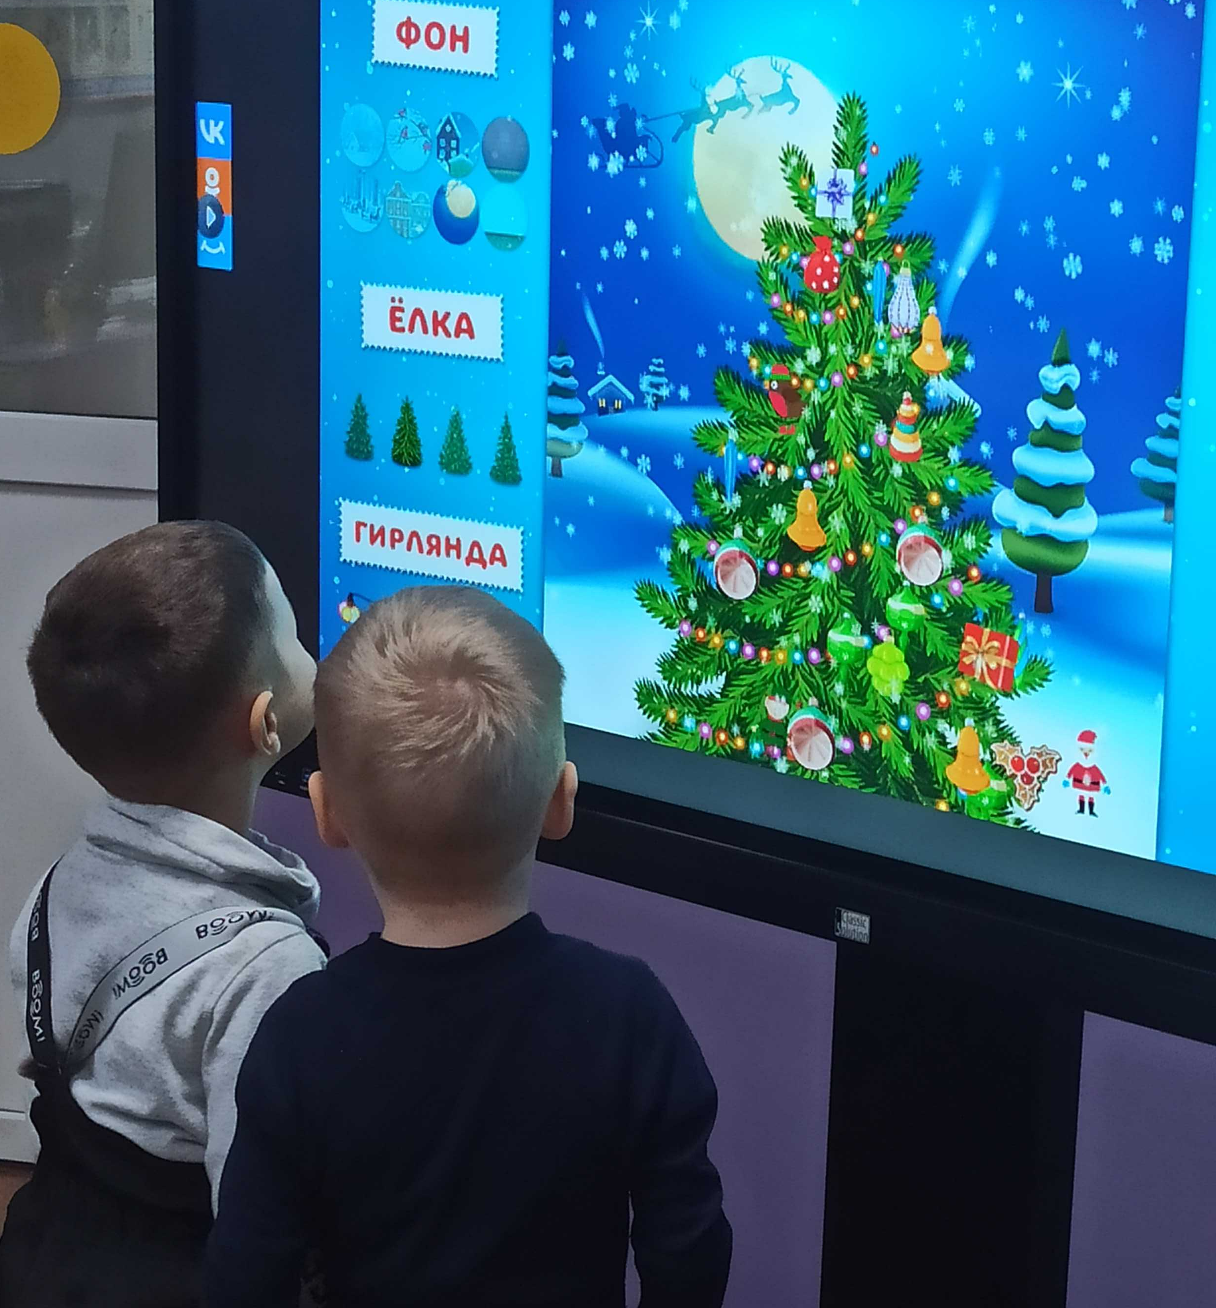
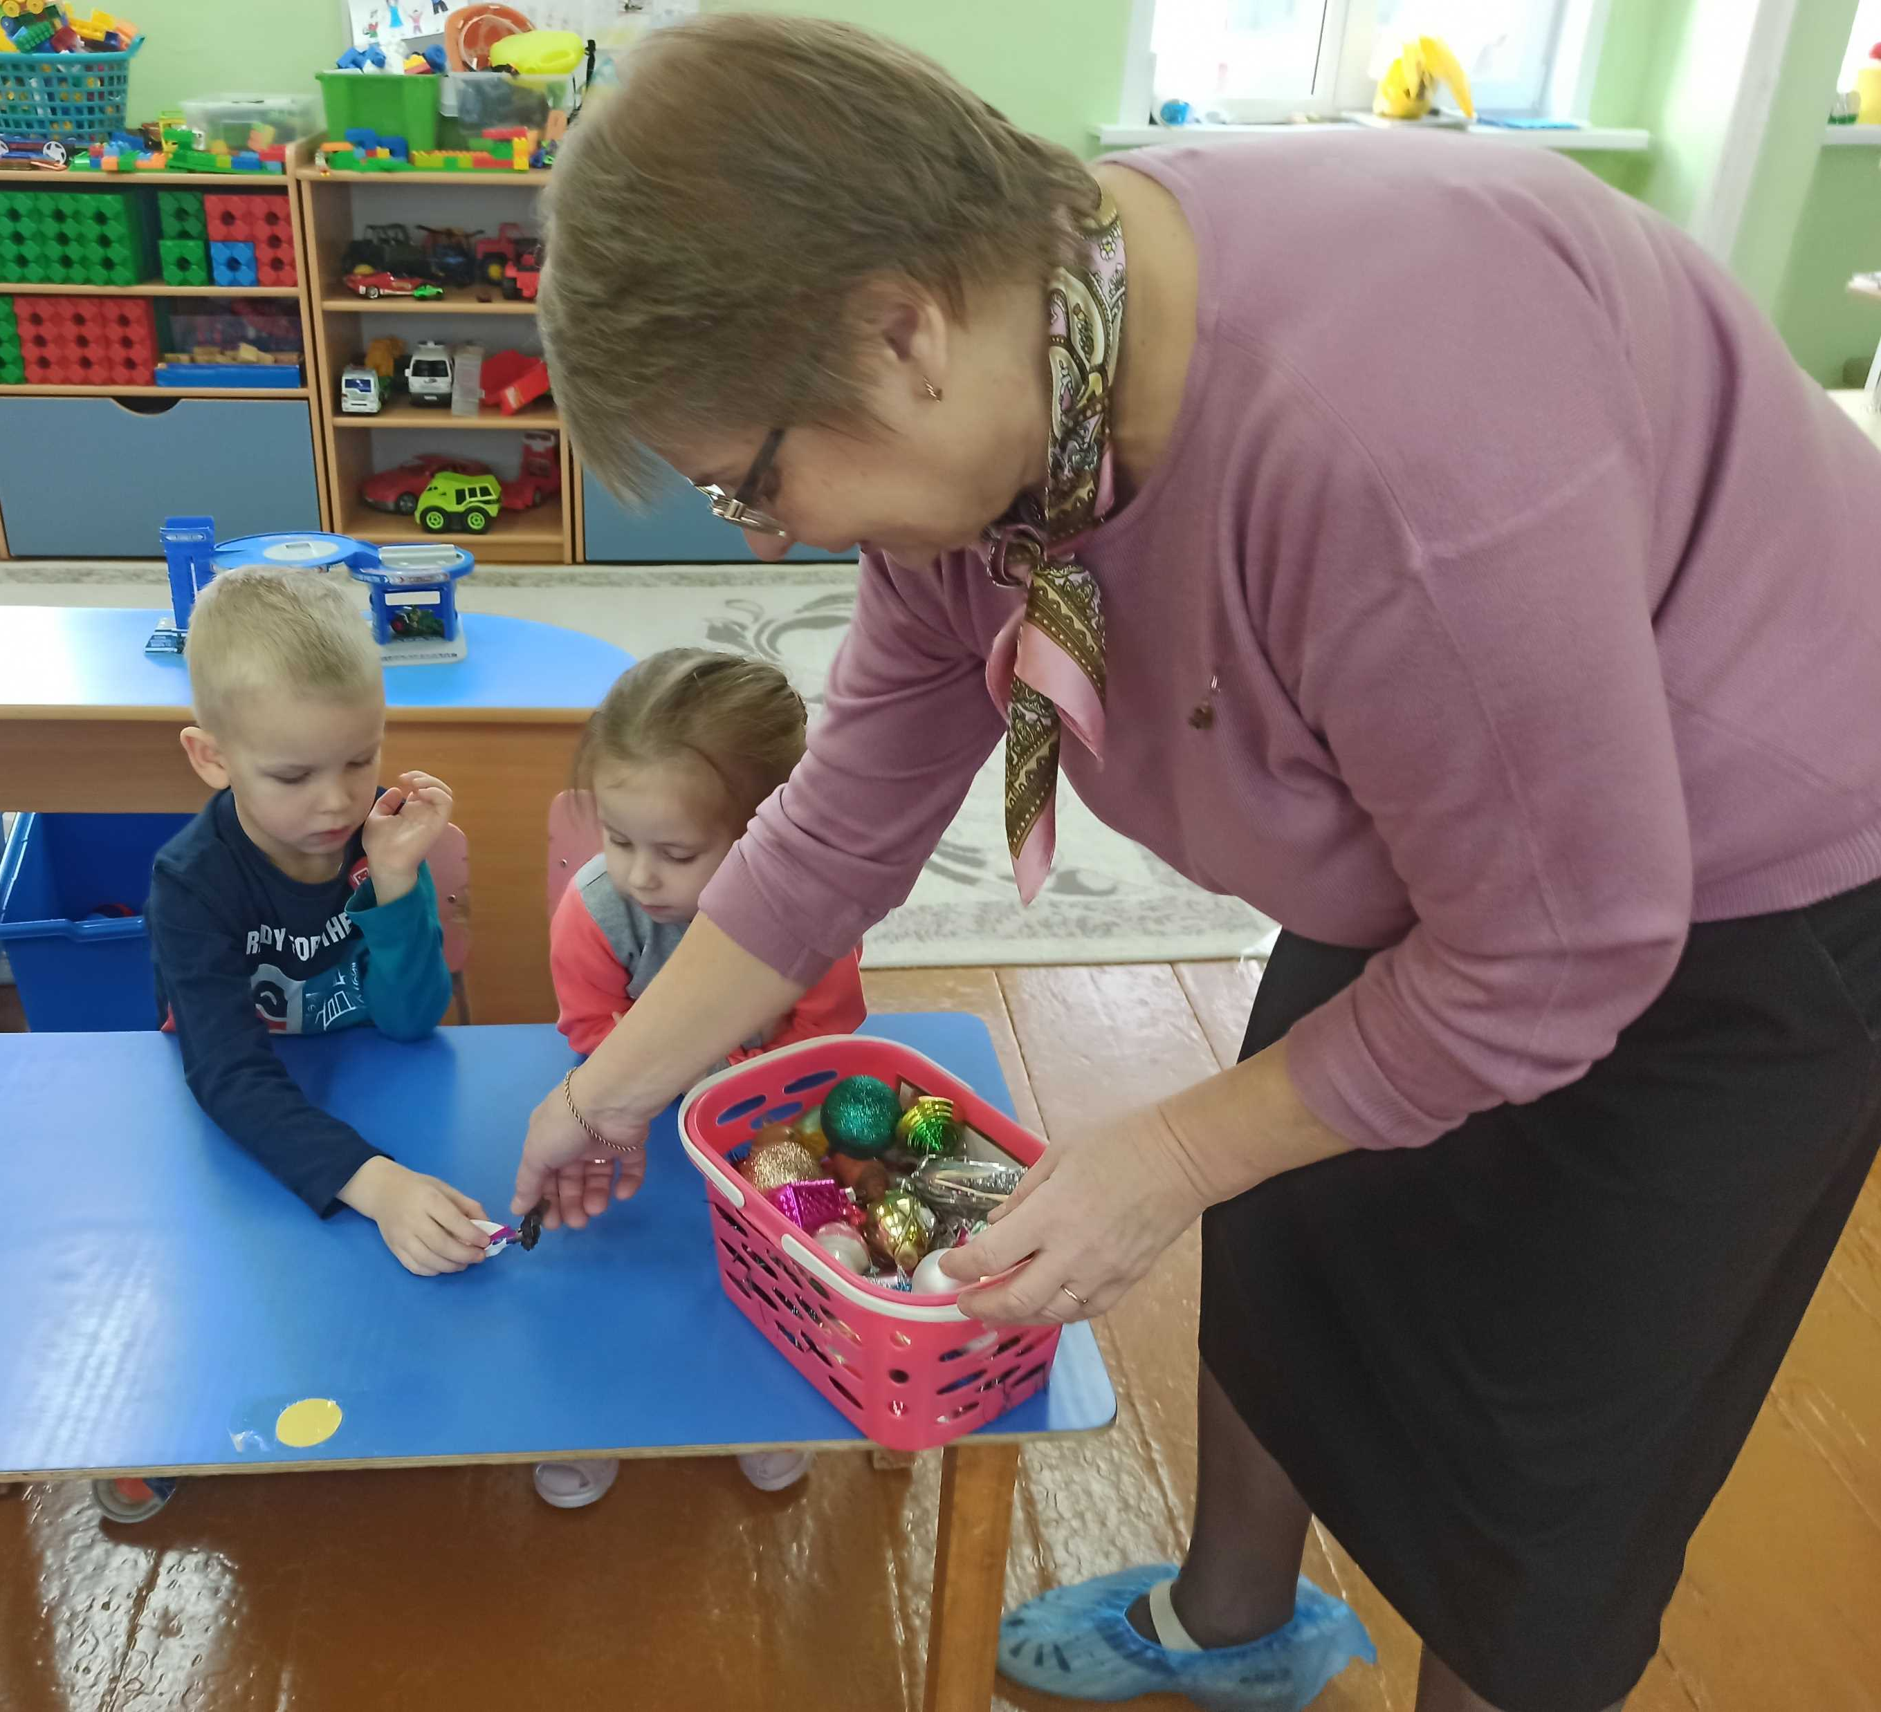
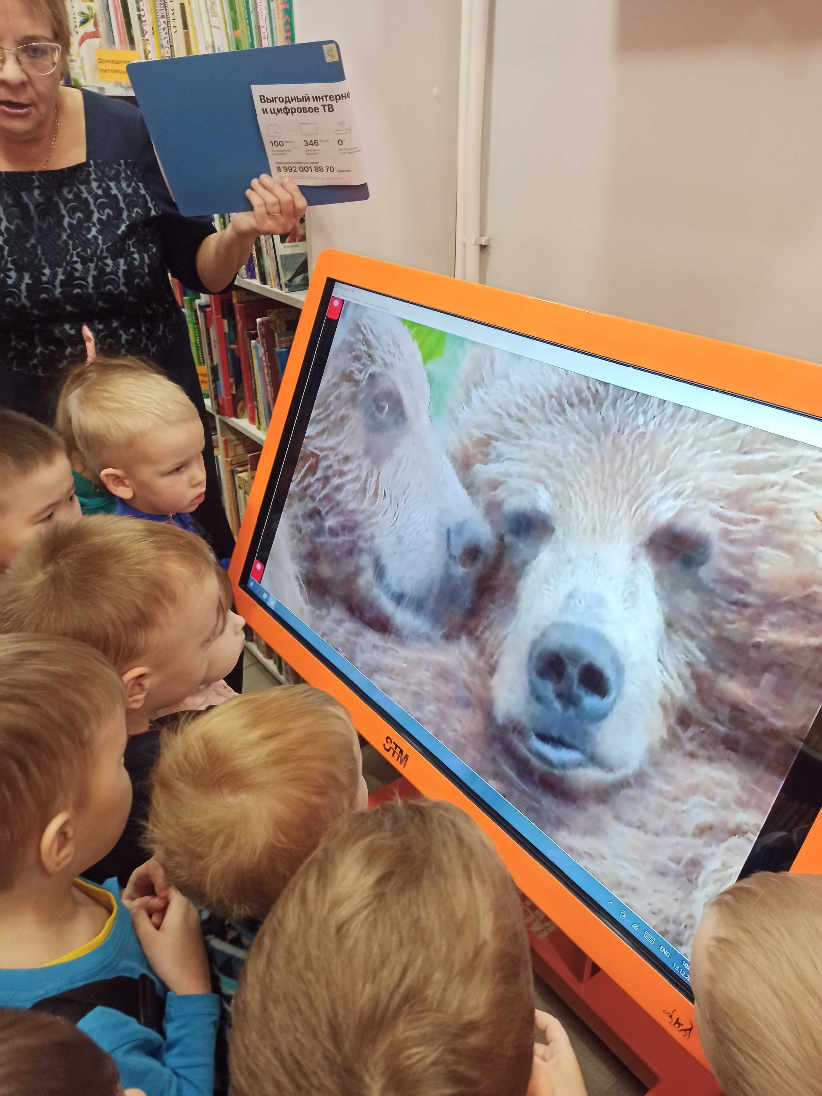
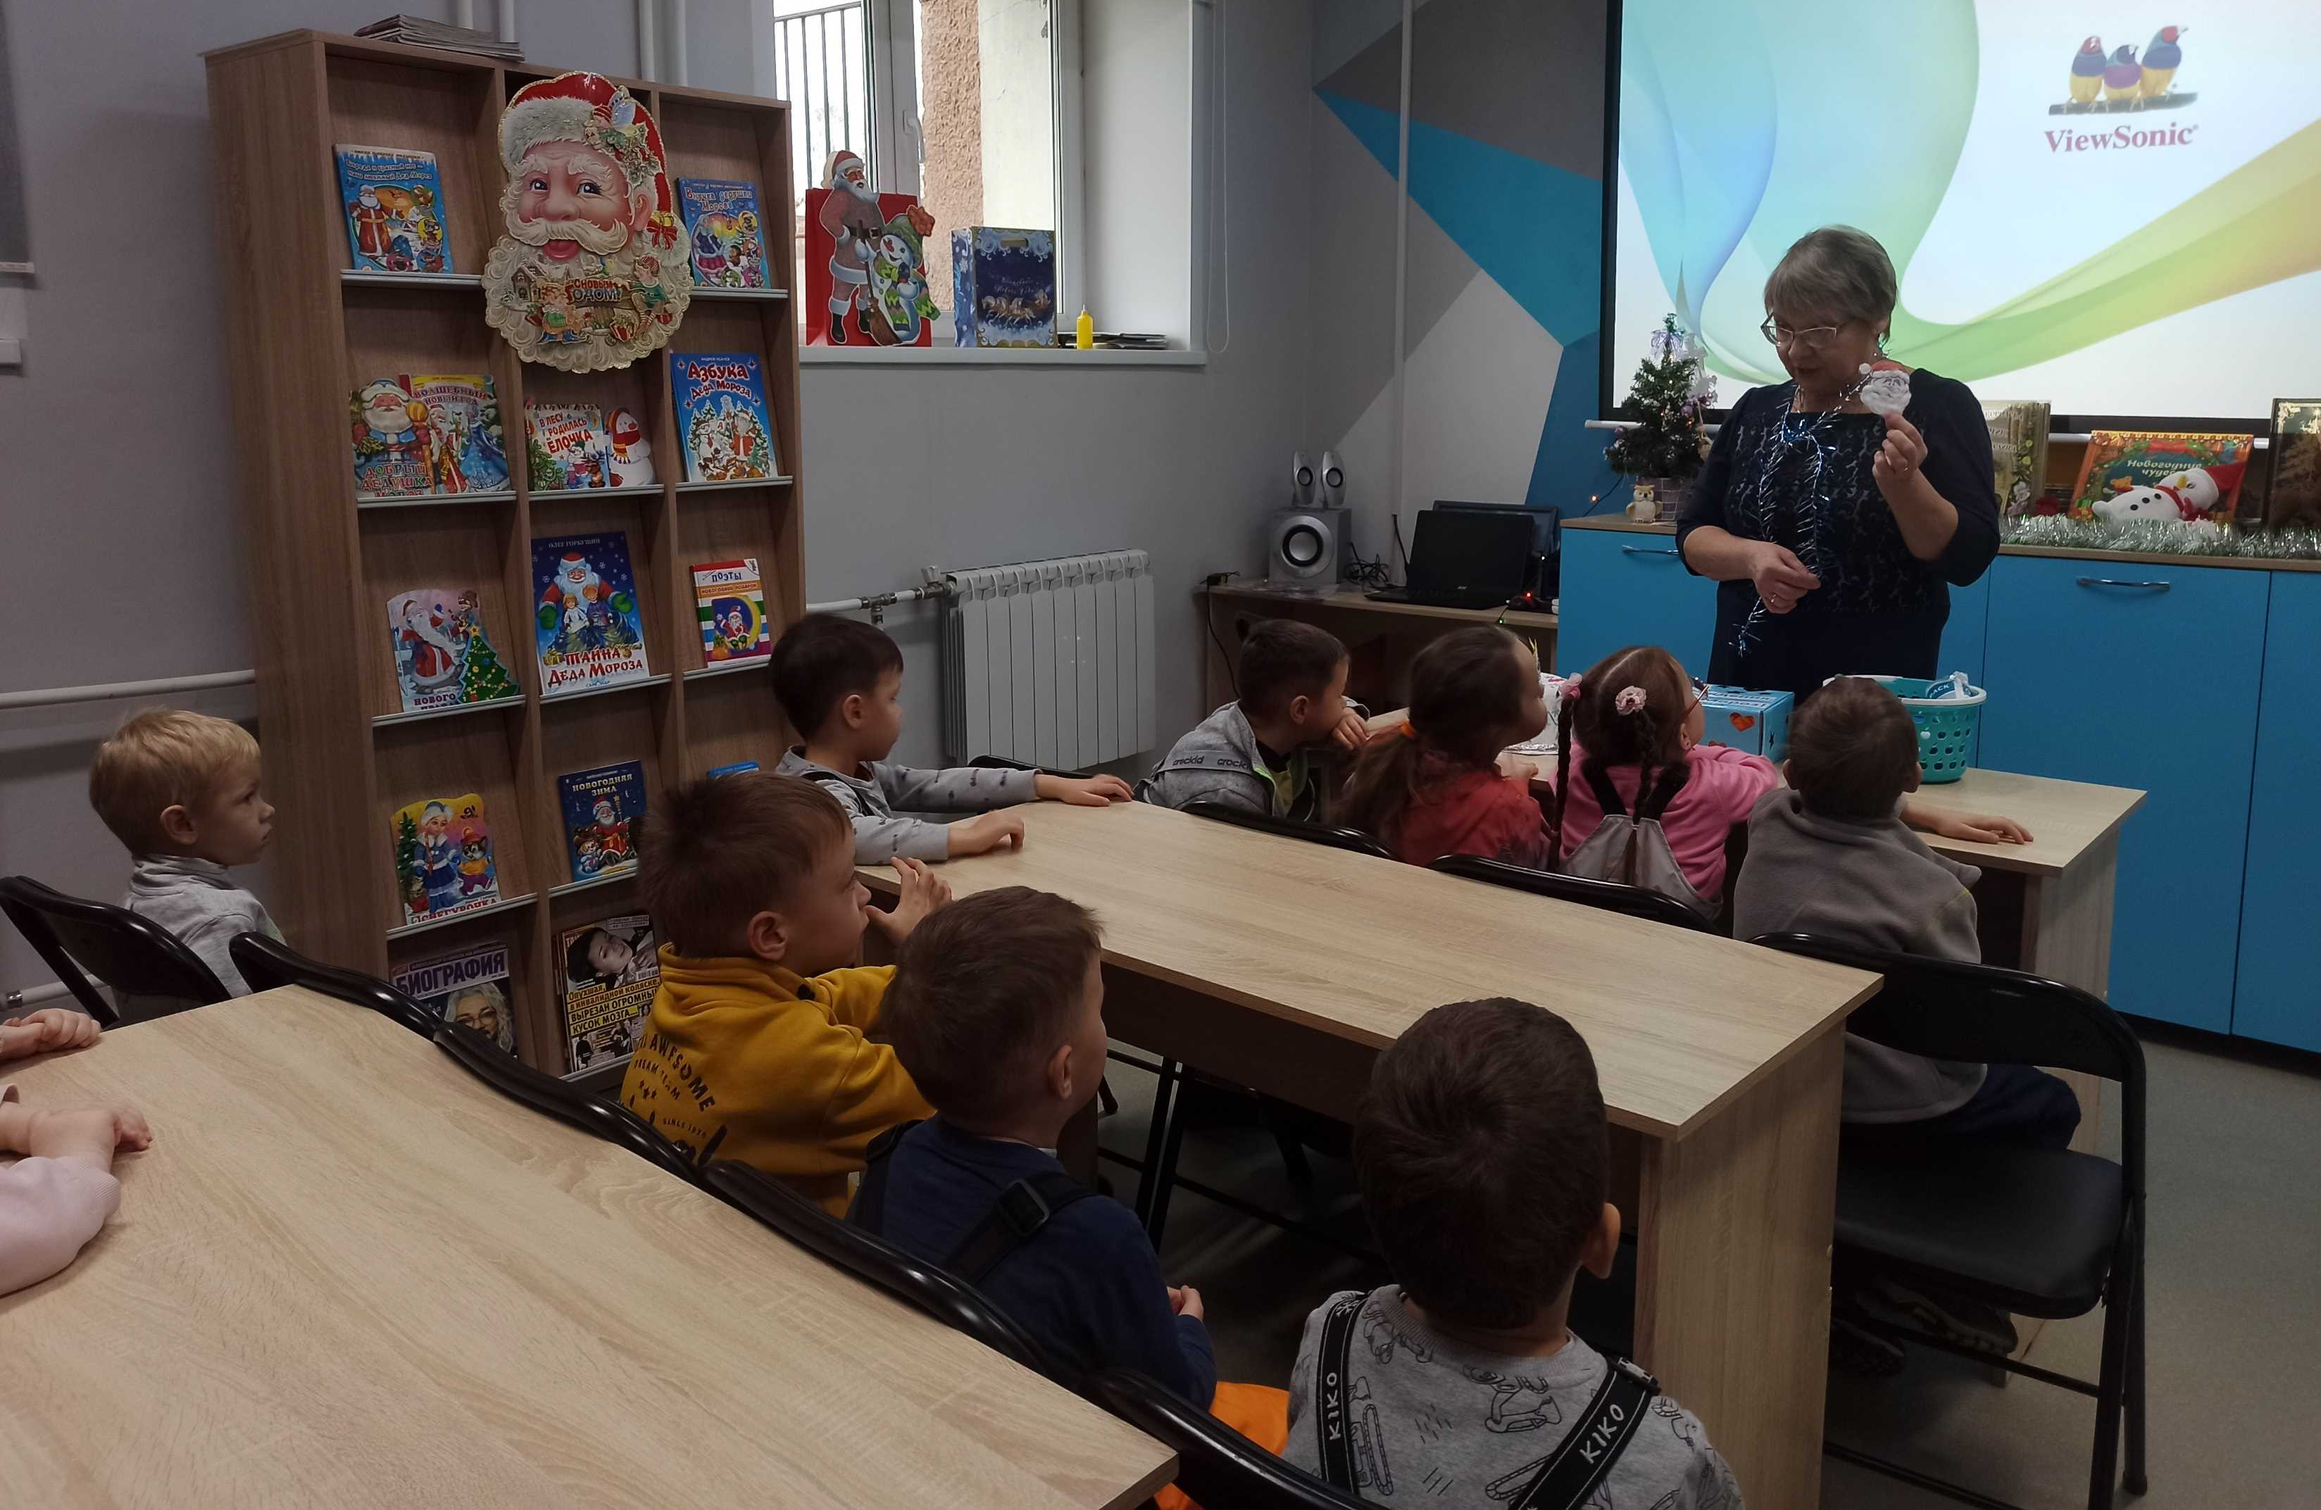
Сотрудничество
с библиотекой

Slide 14
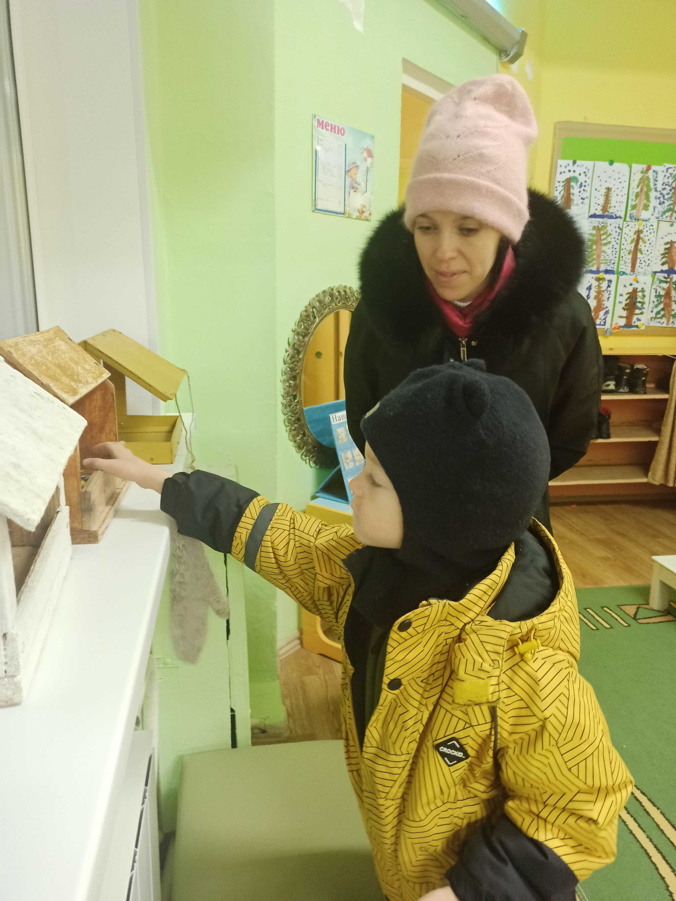
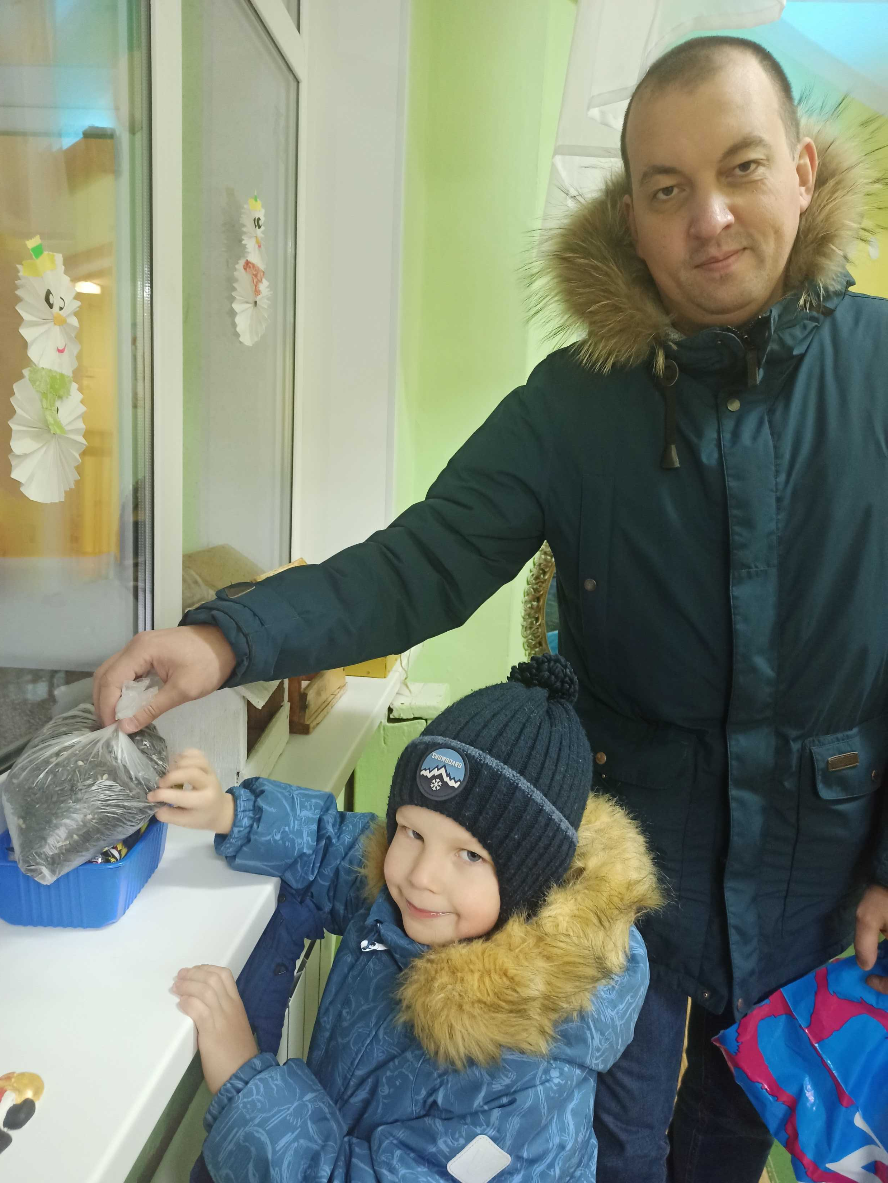
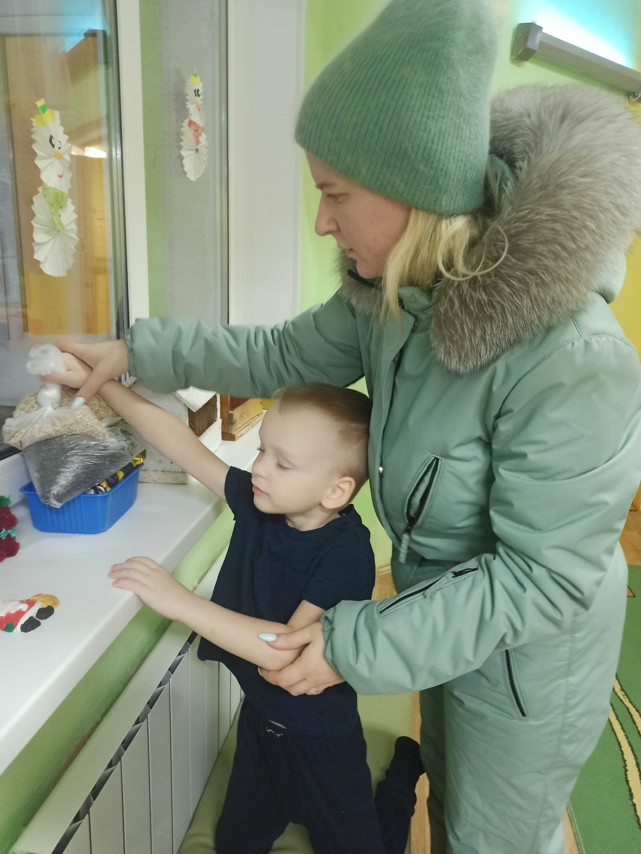
Сотрудничество с родителями

Slide 15
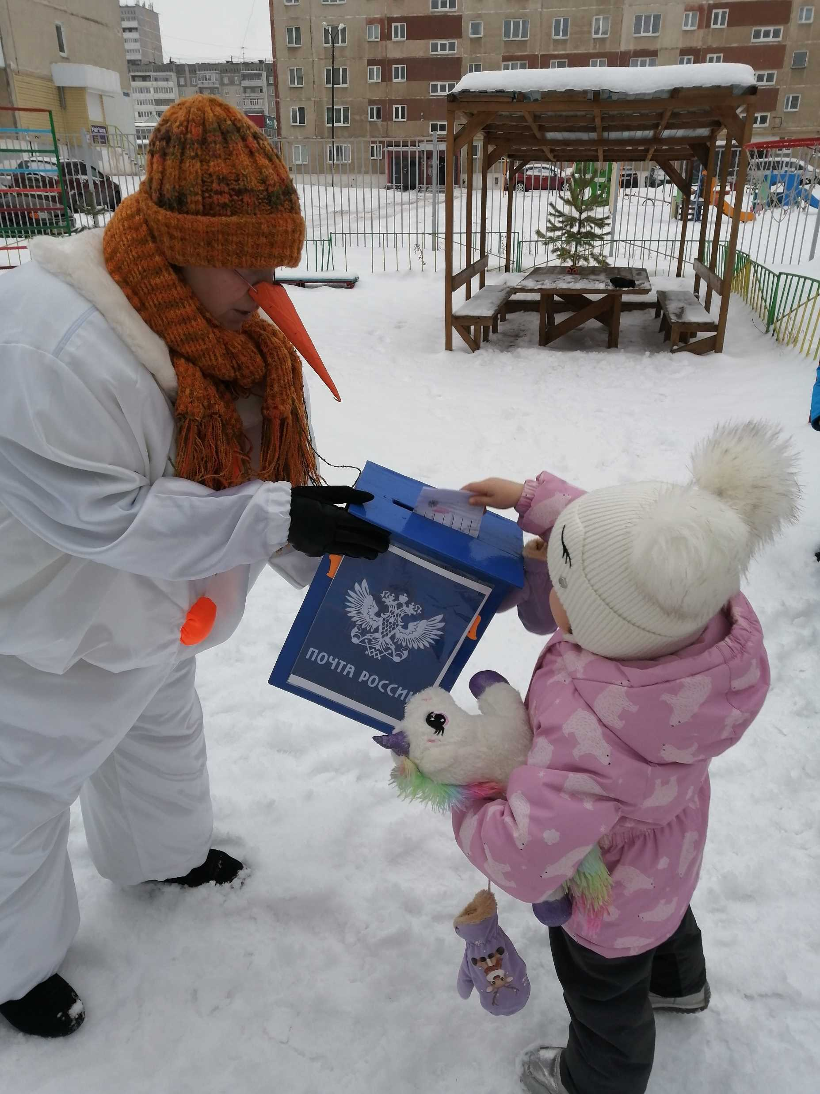
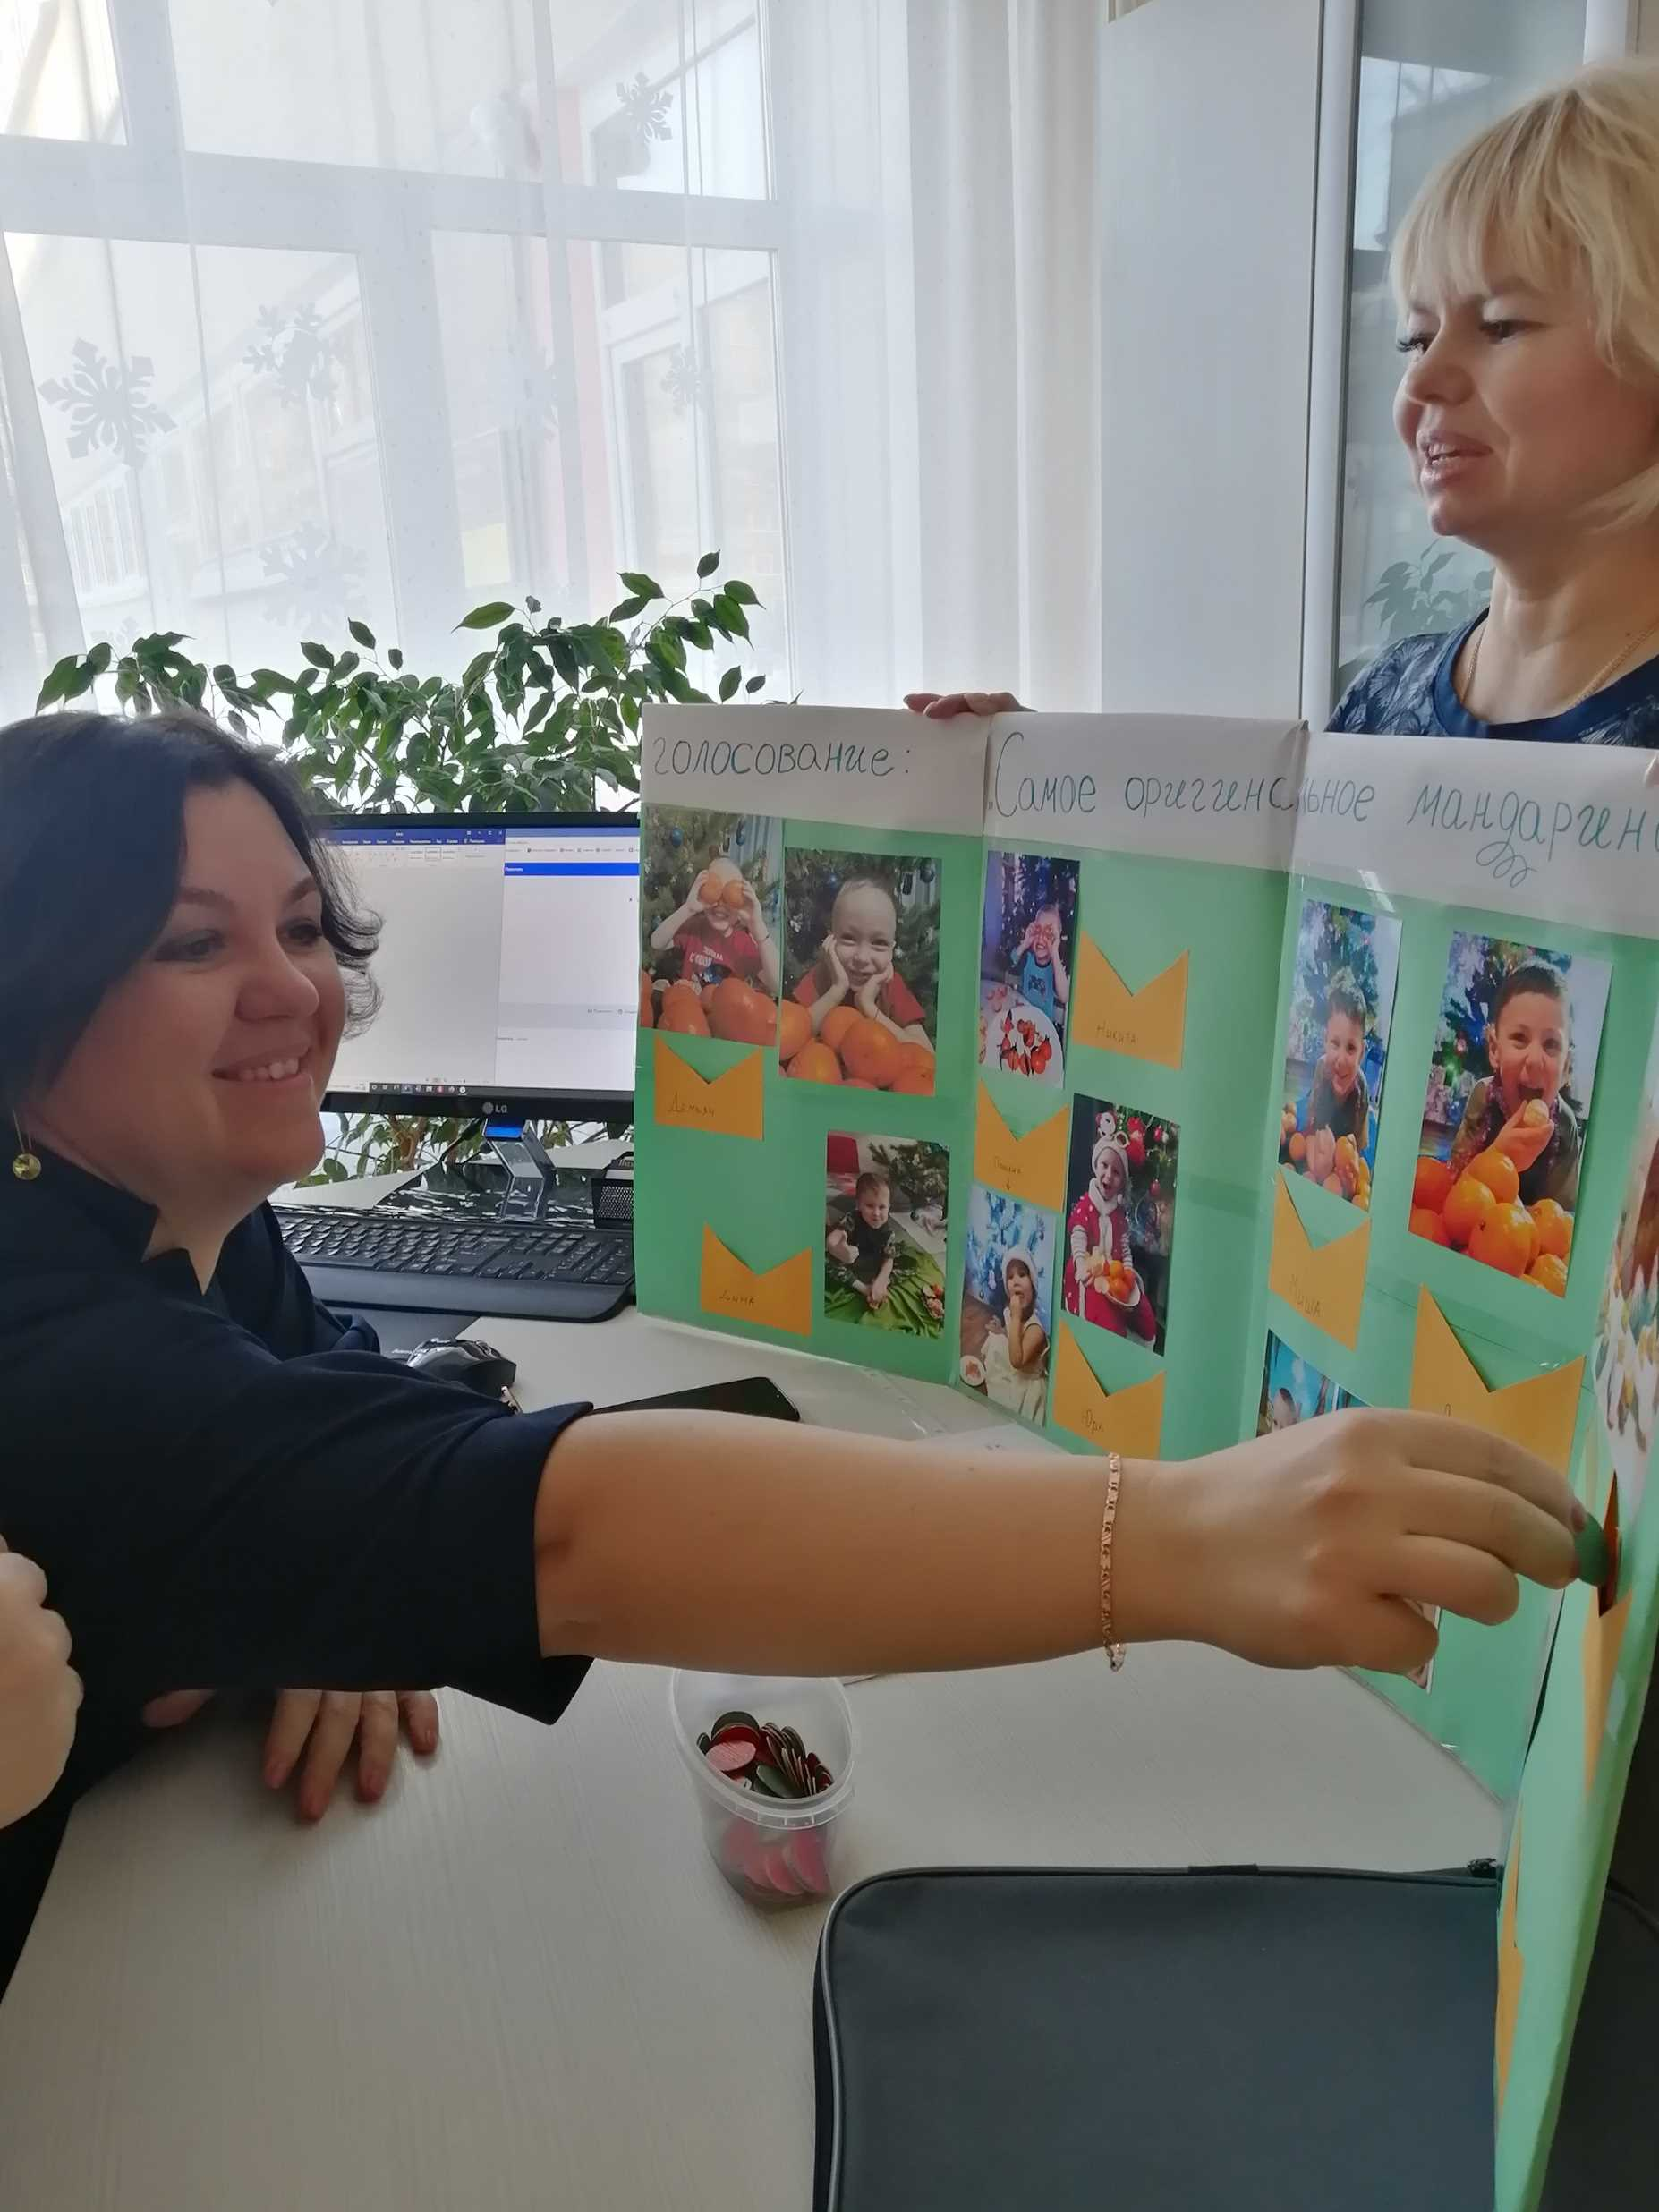
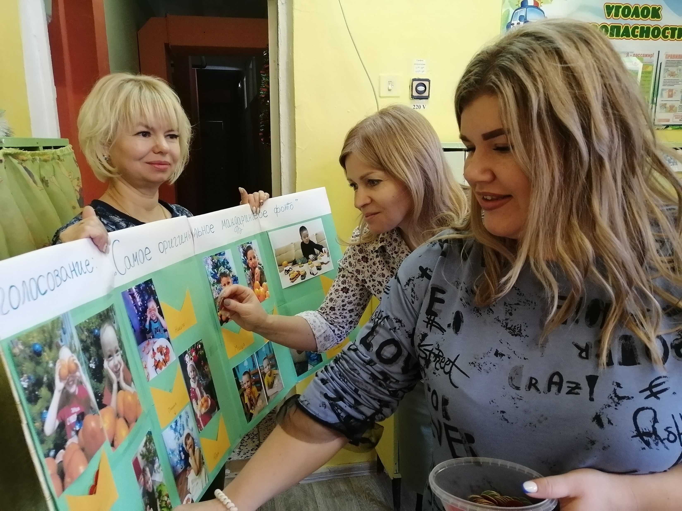
Сотрудничество с сотрудниками детского сада

Slide 16
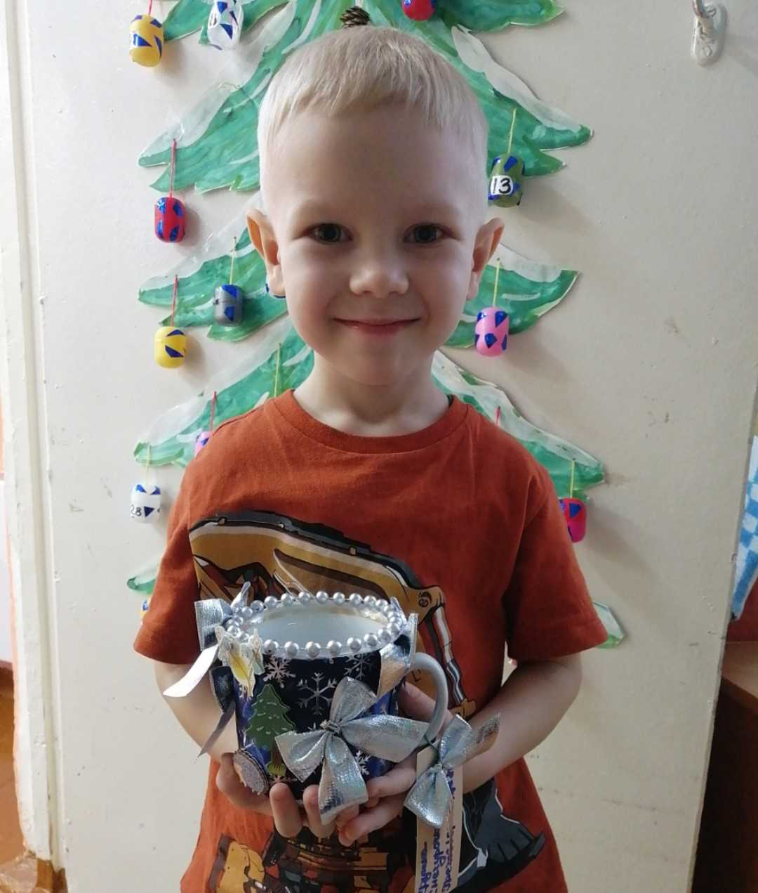
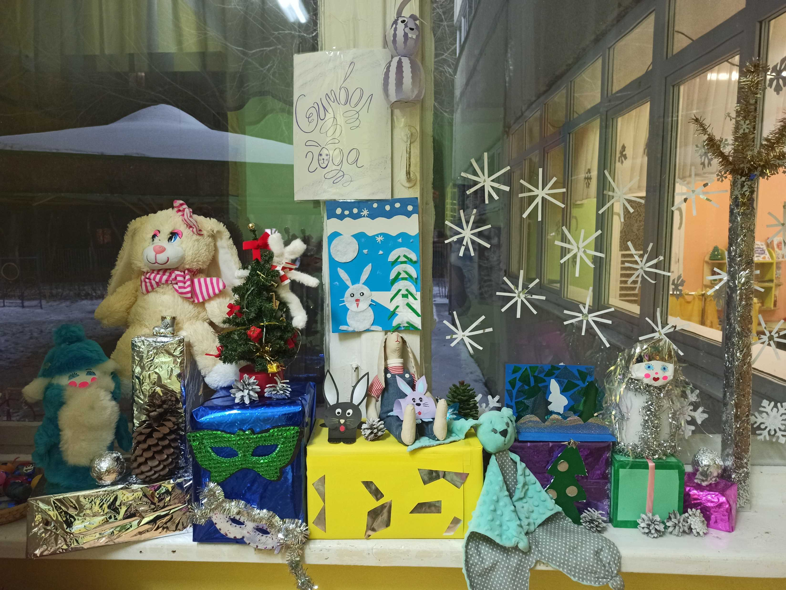
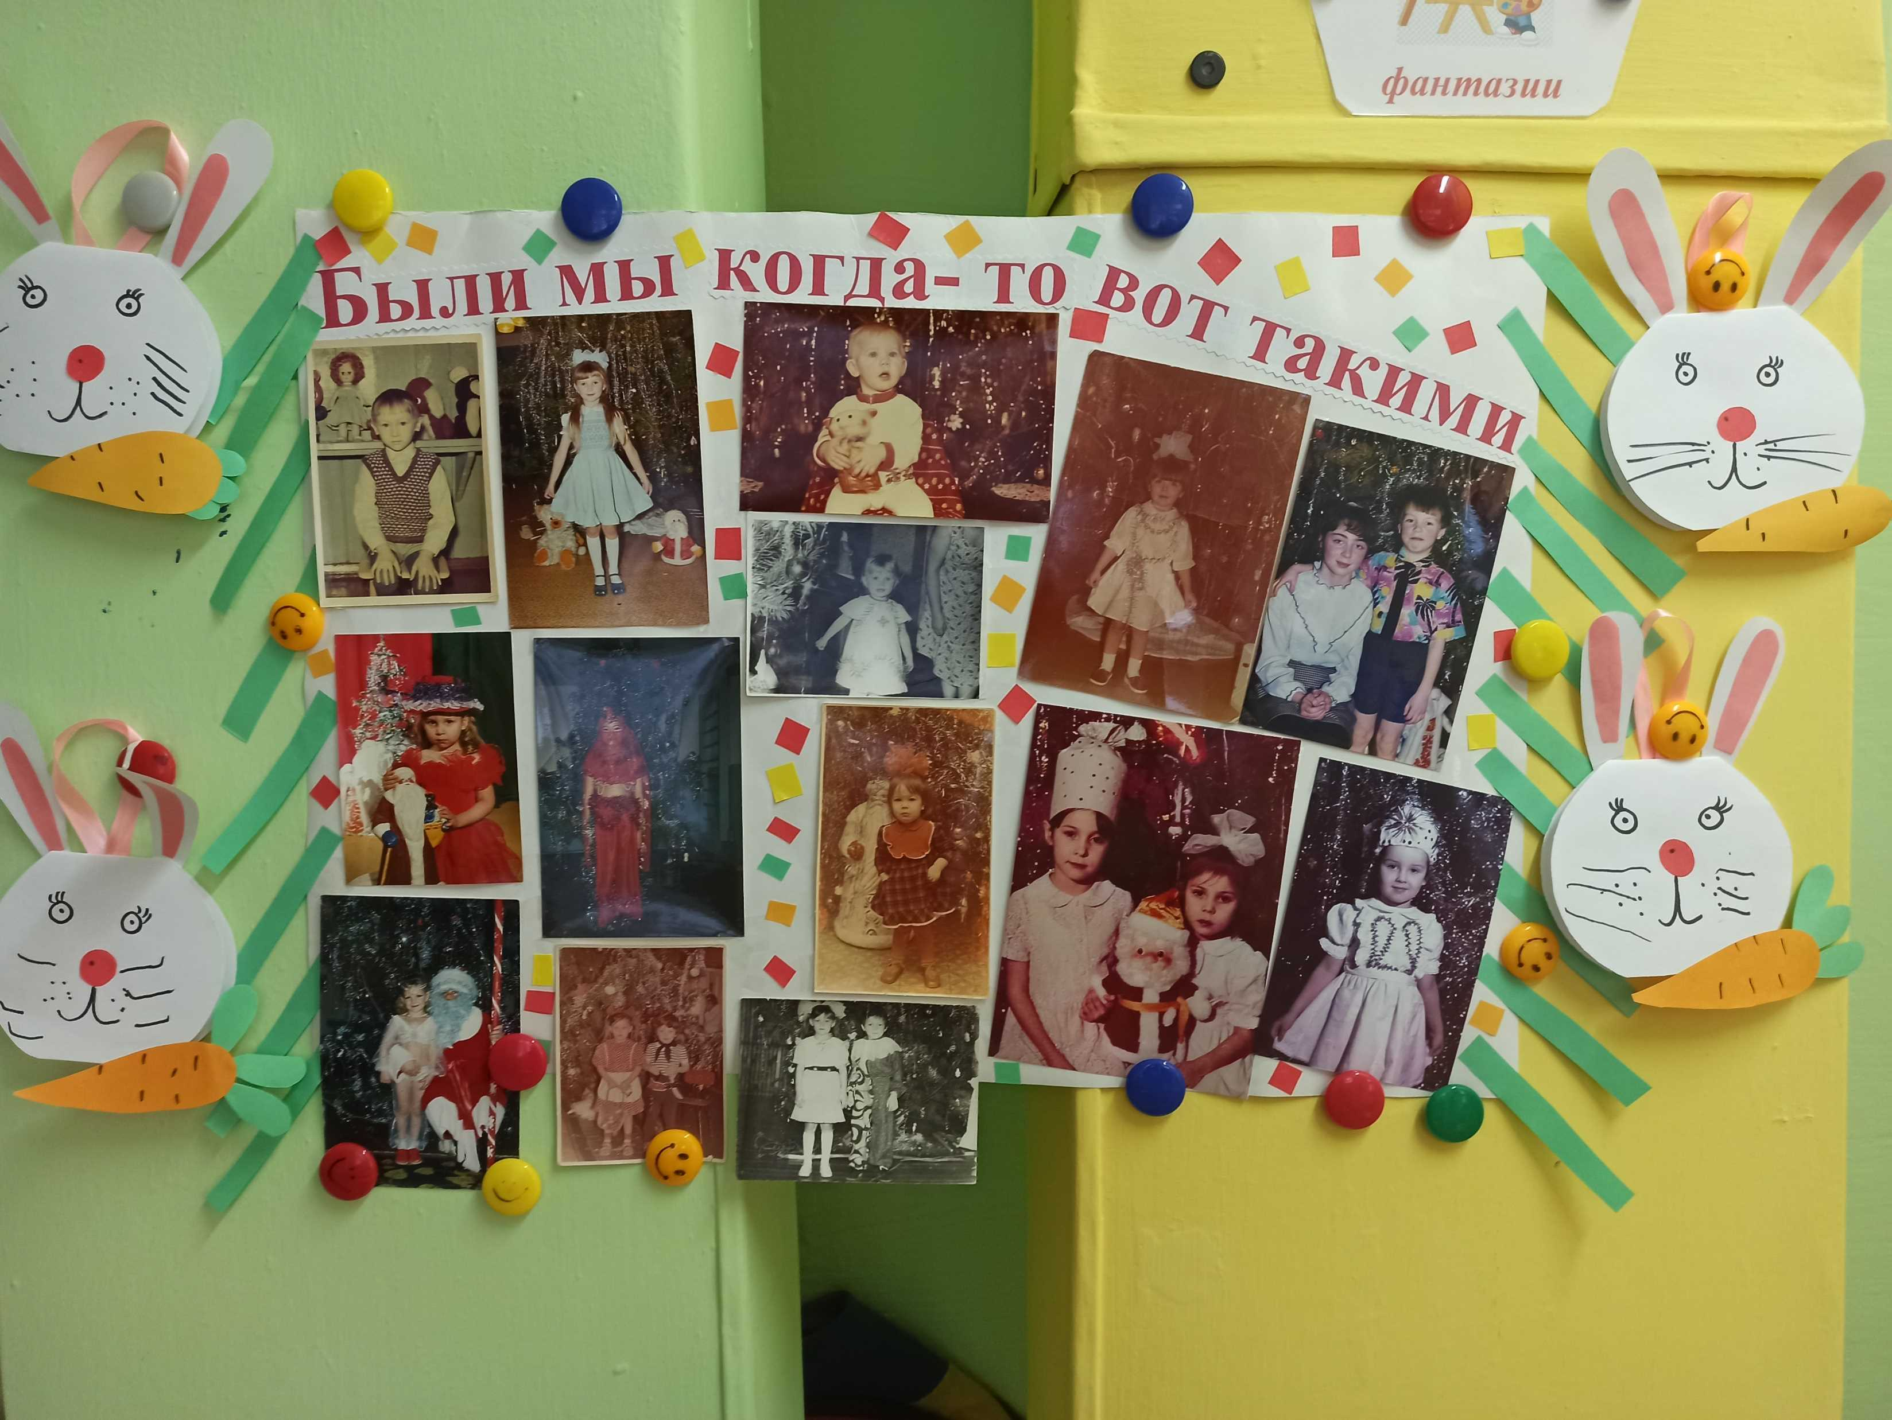
Выставки детско – родительских творческих работ и фото

Slide 17
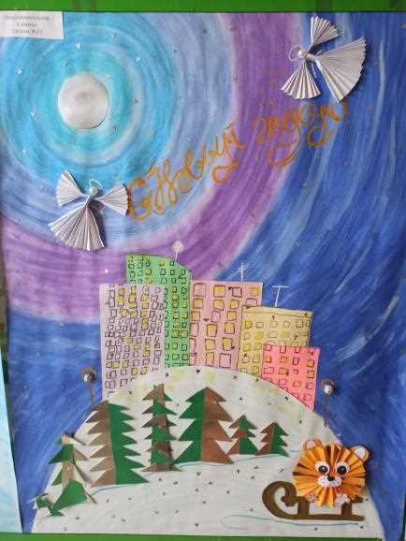
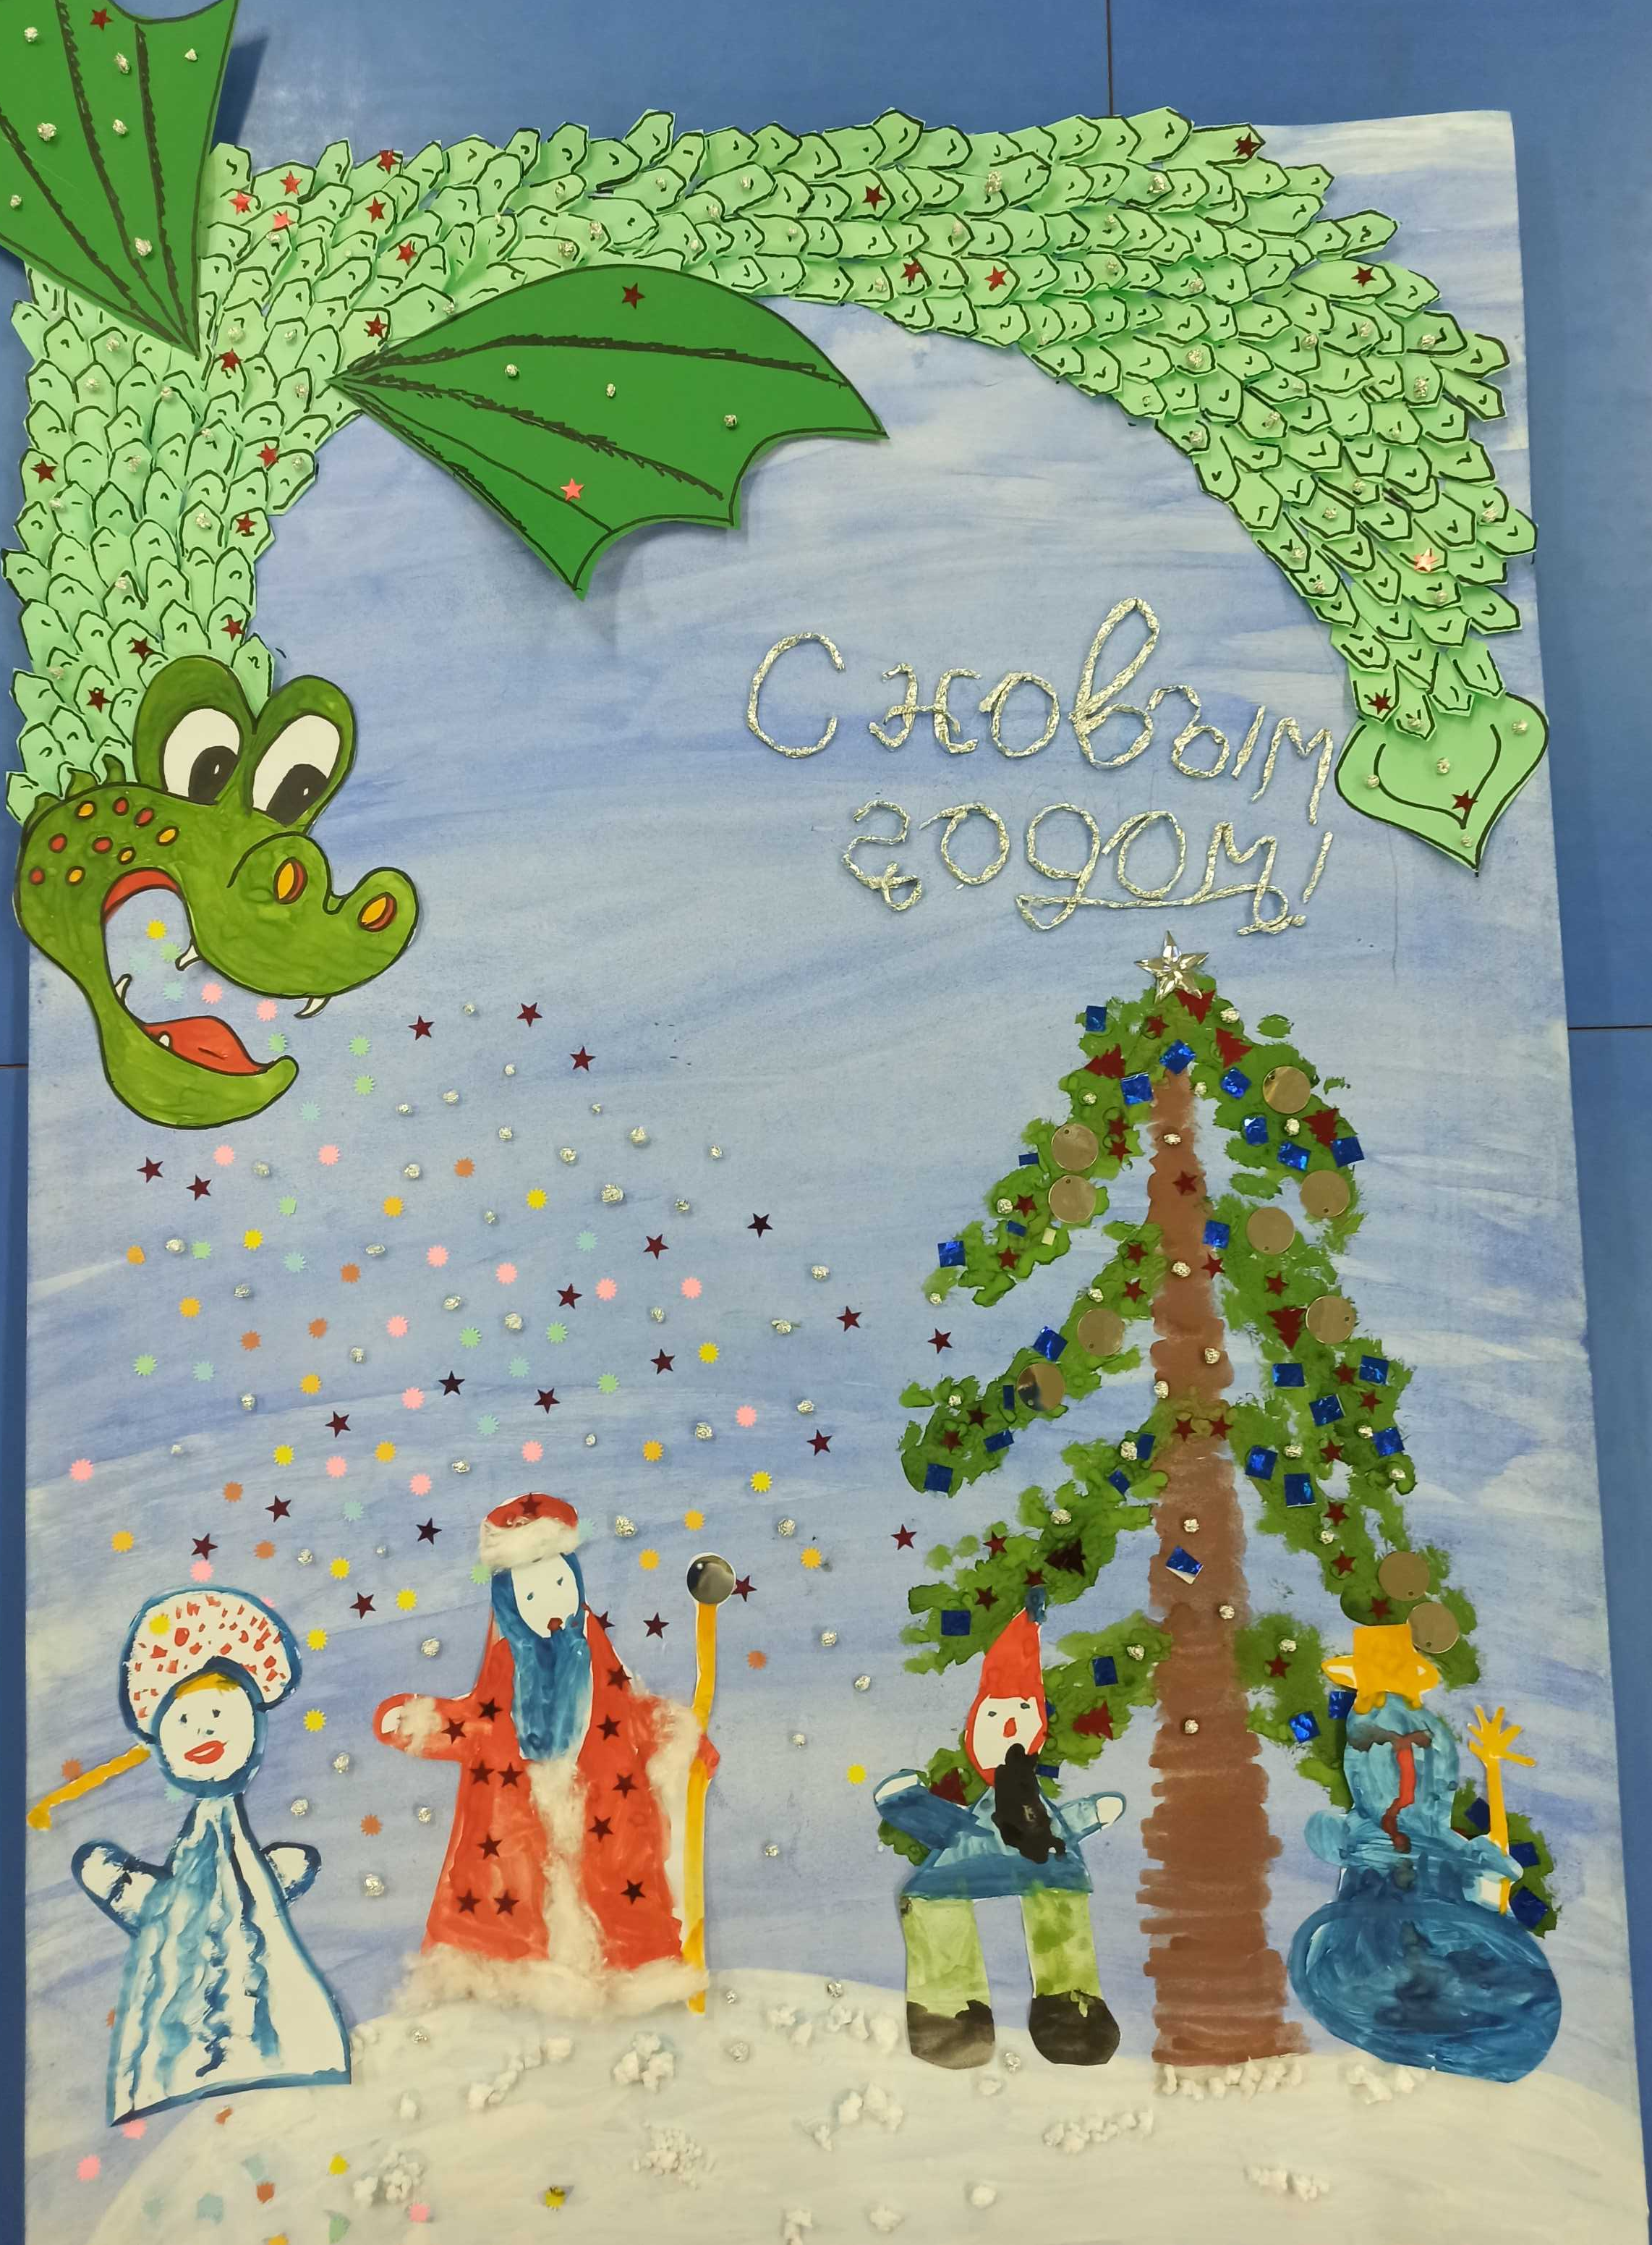
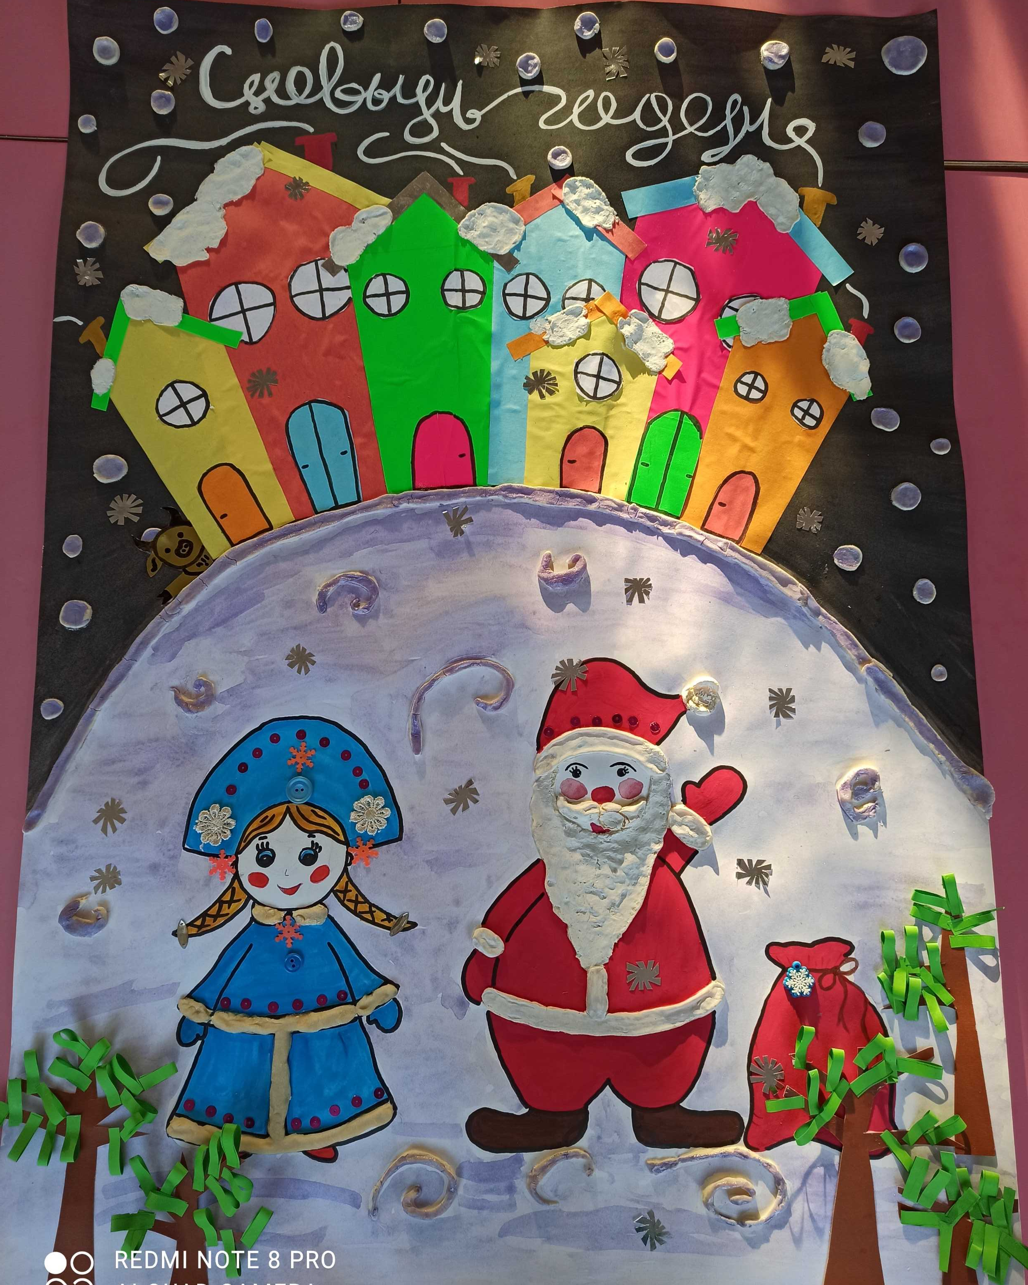
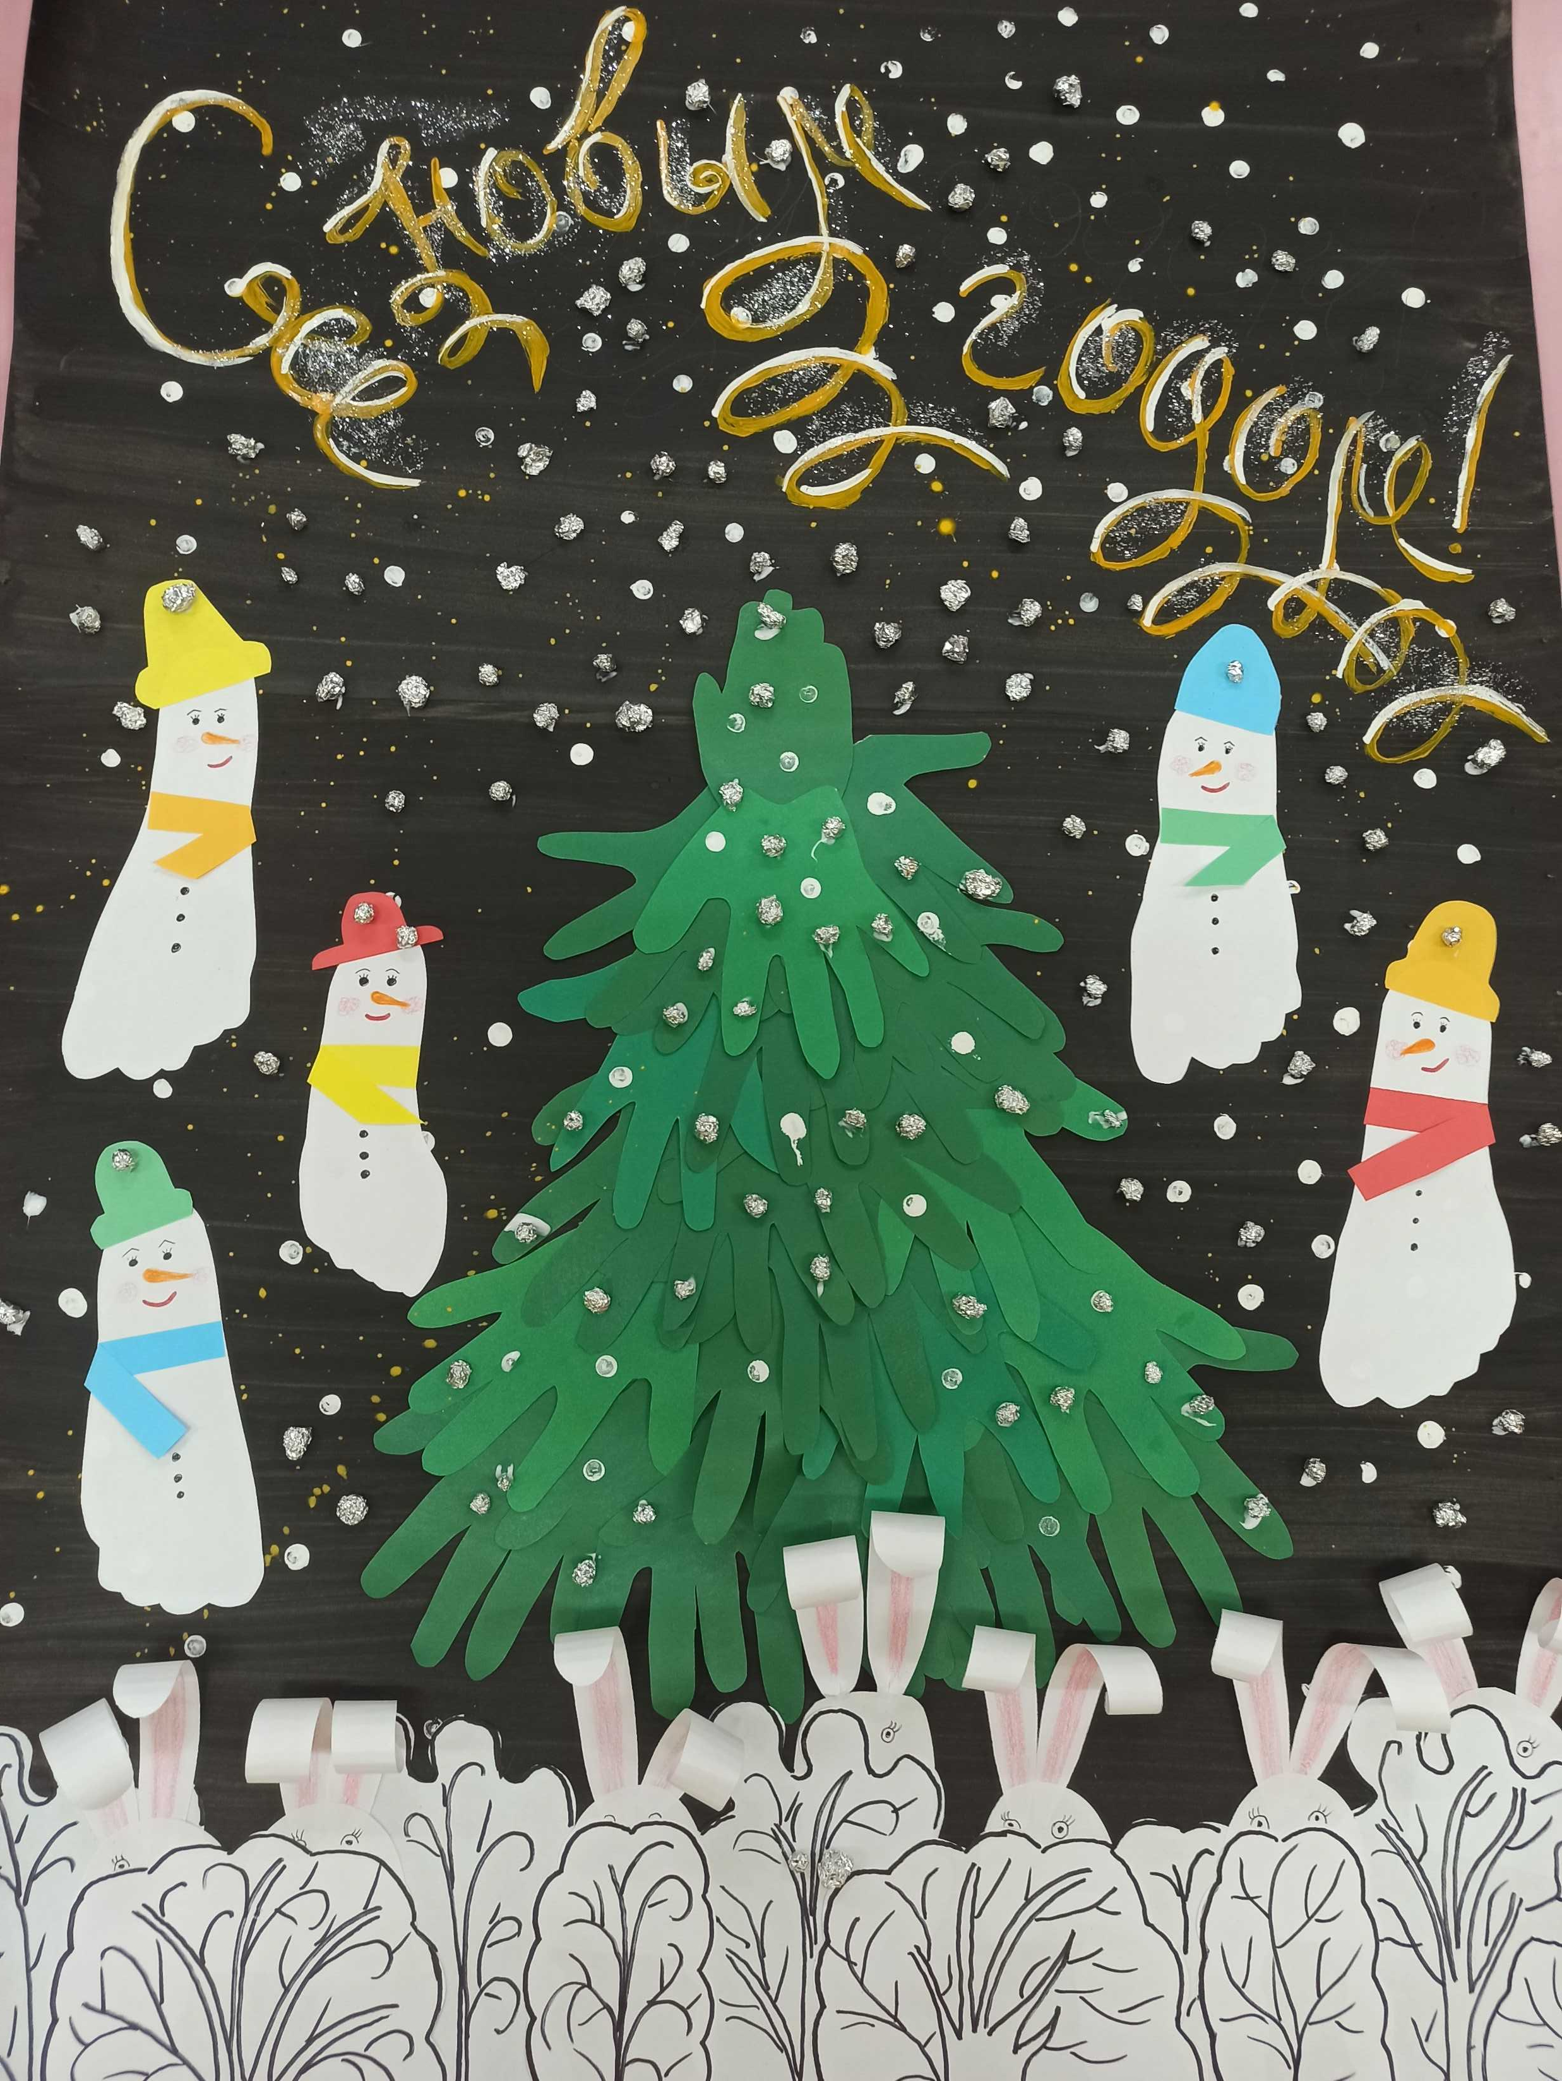
Творческие коллективные работы

Slide 18
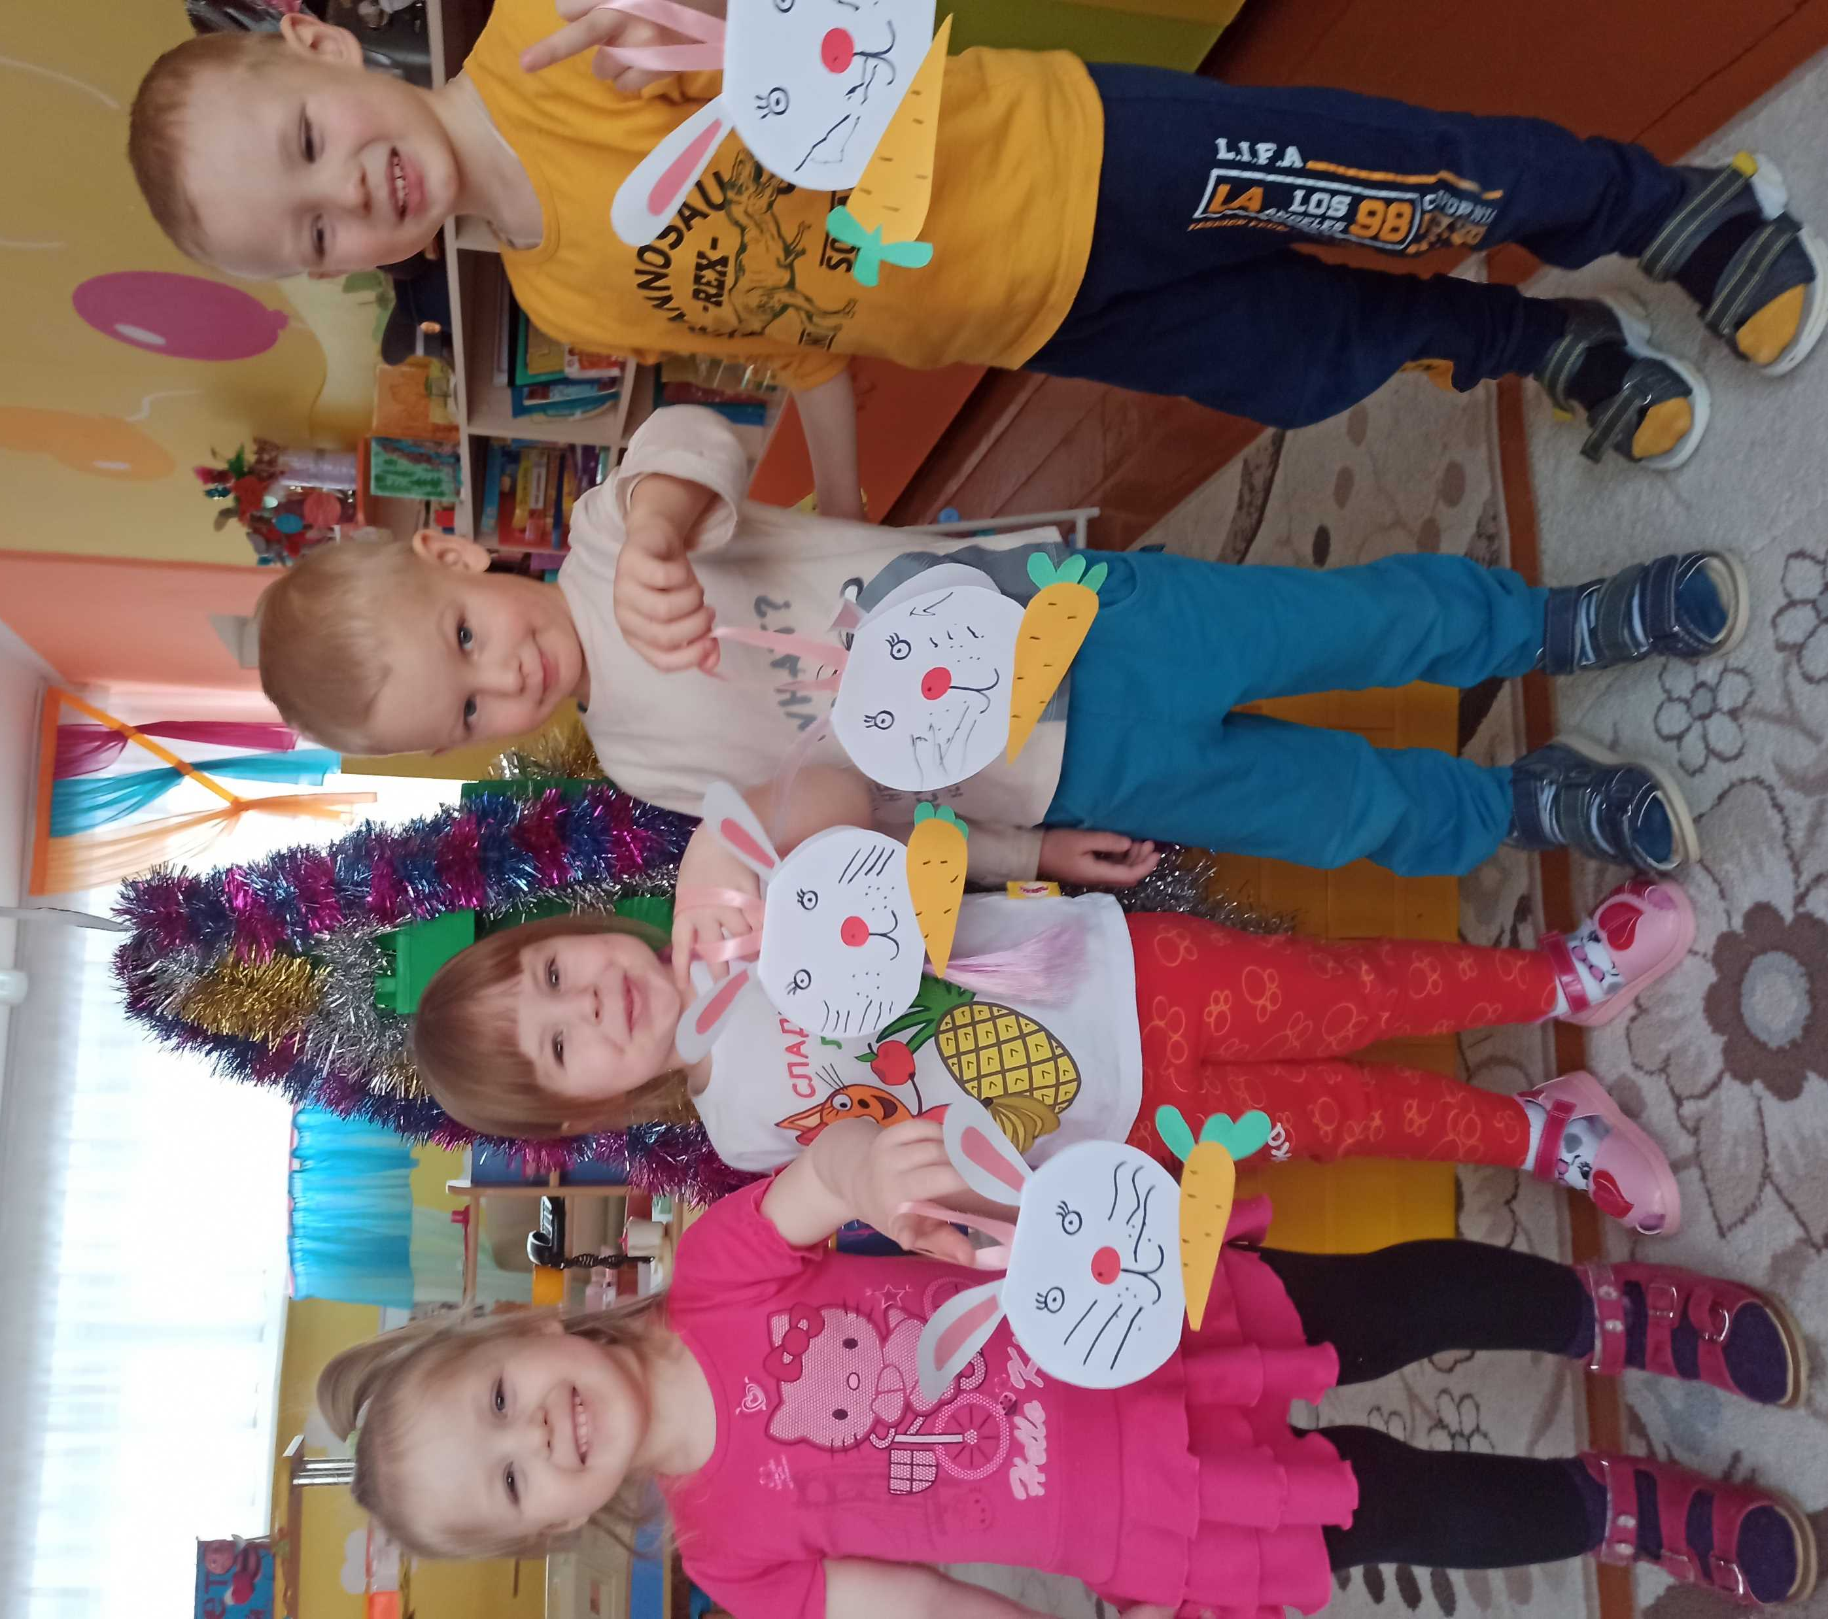
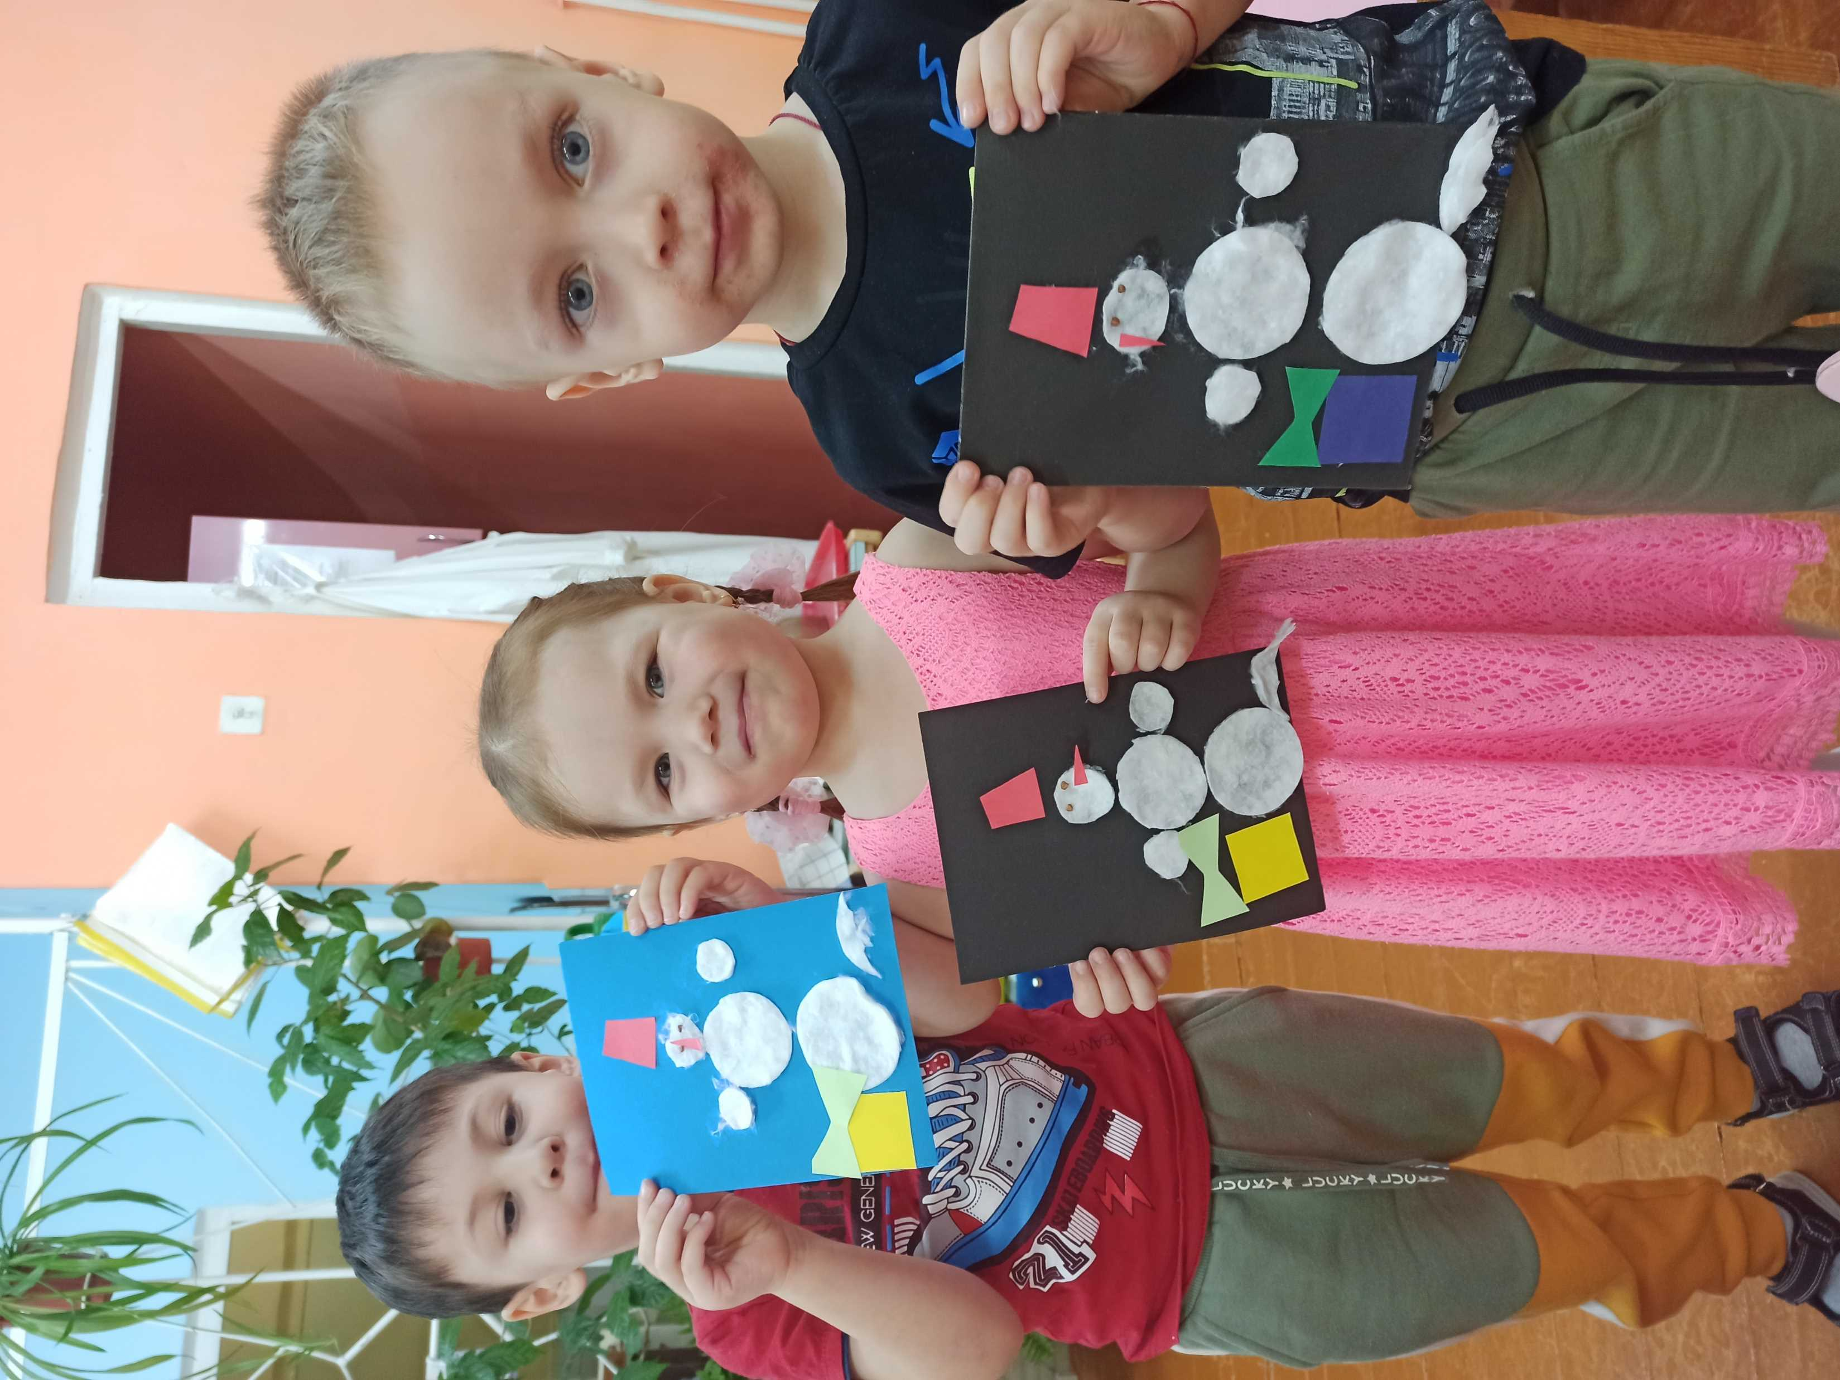
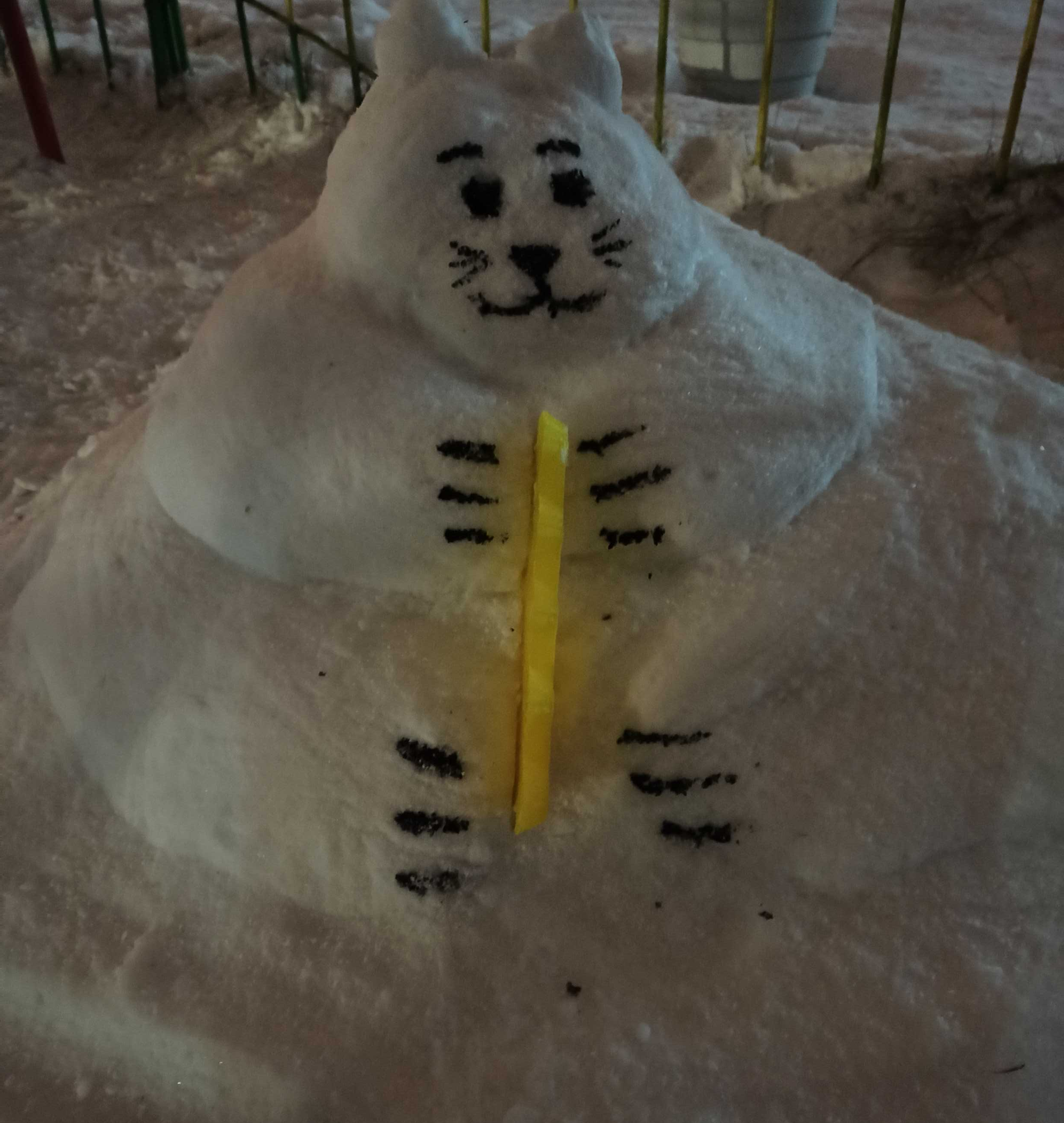
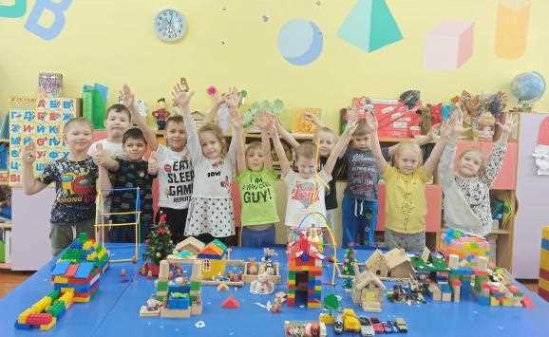
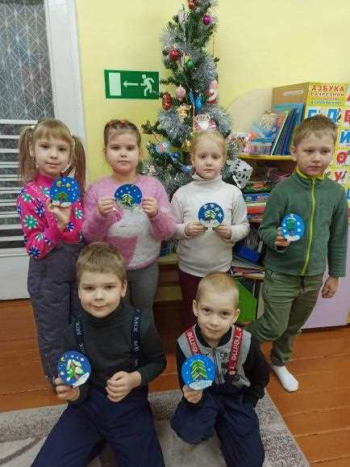
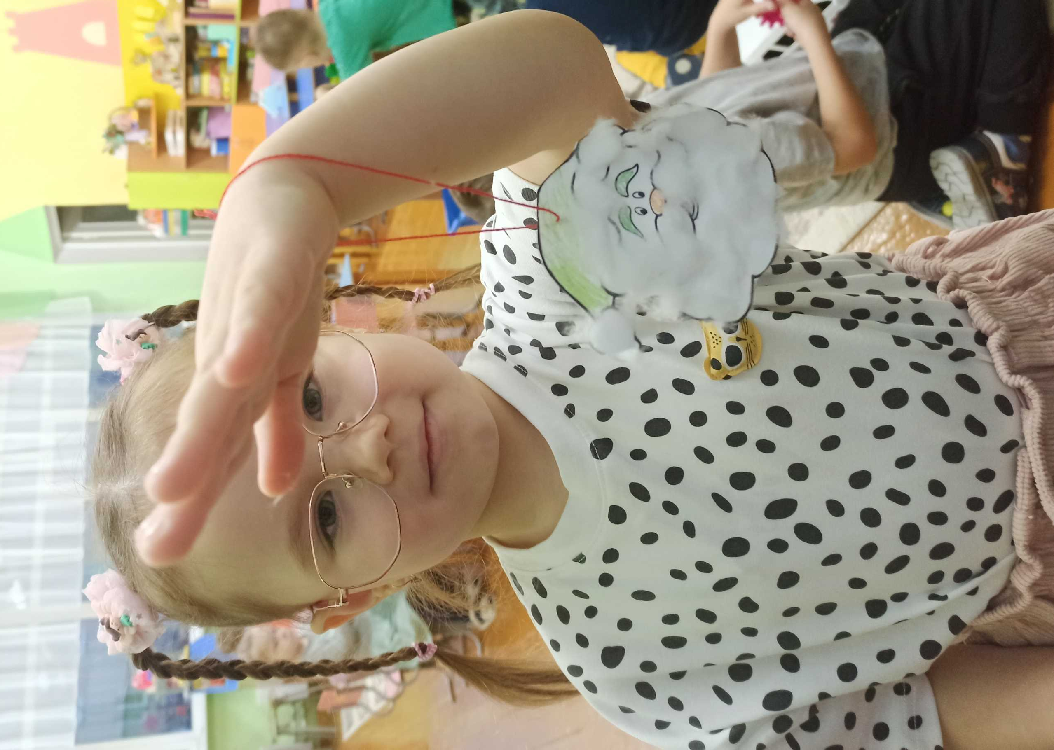
Творчество детей

Slide 19




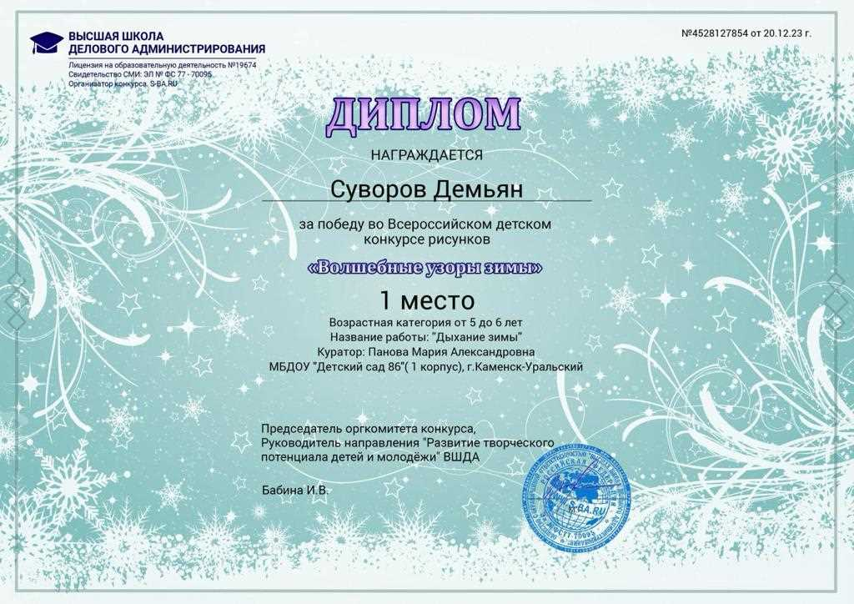










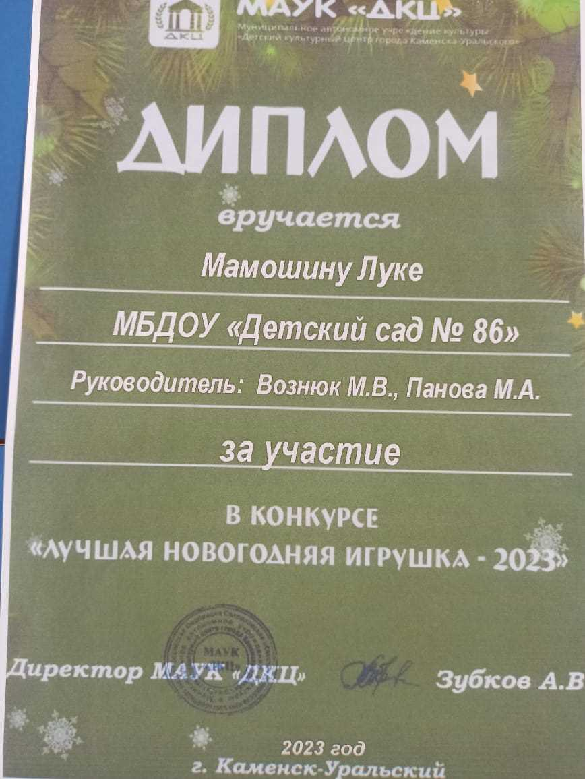
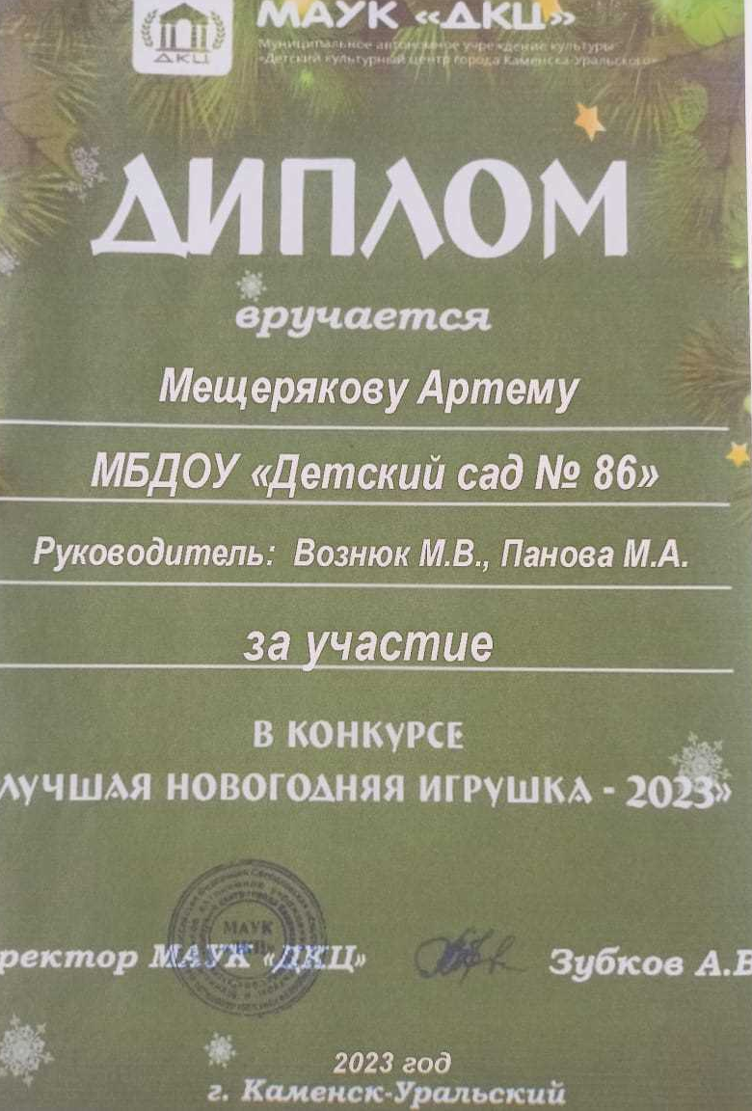
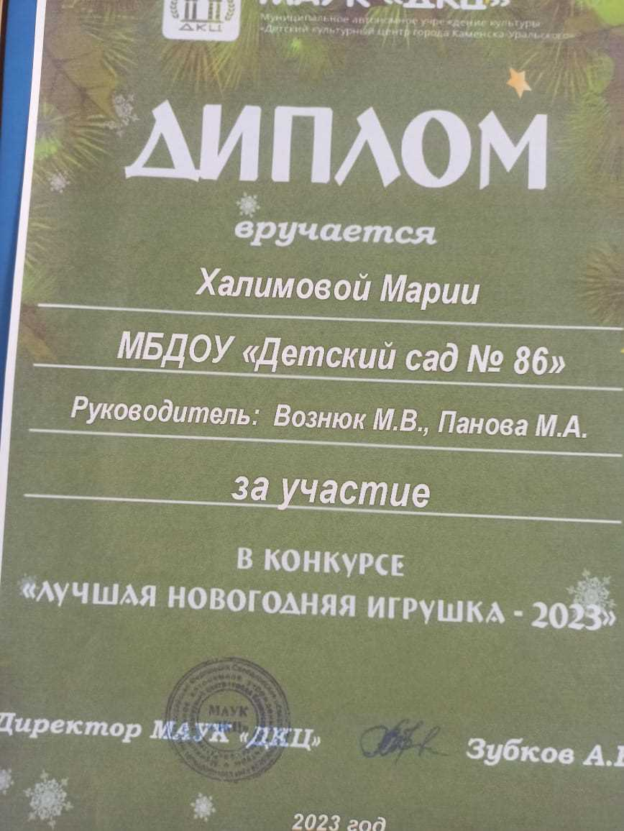
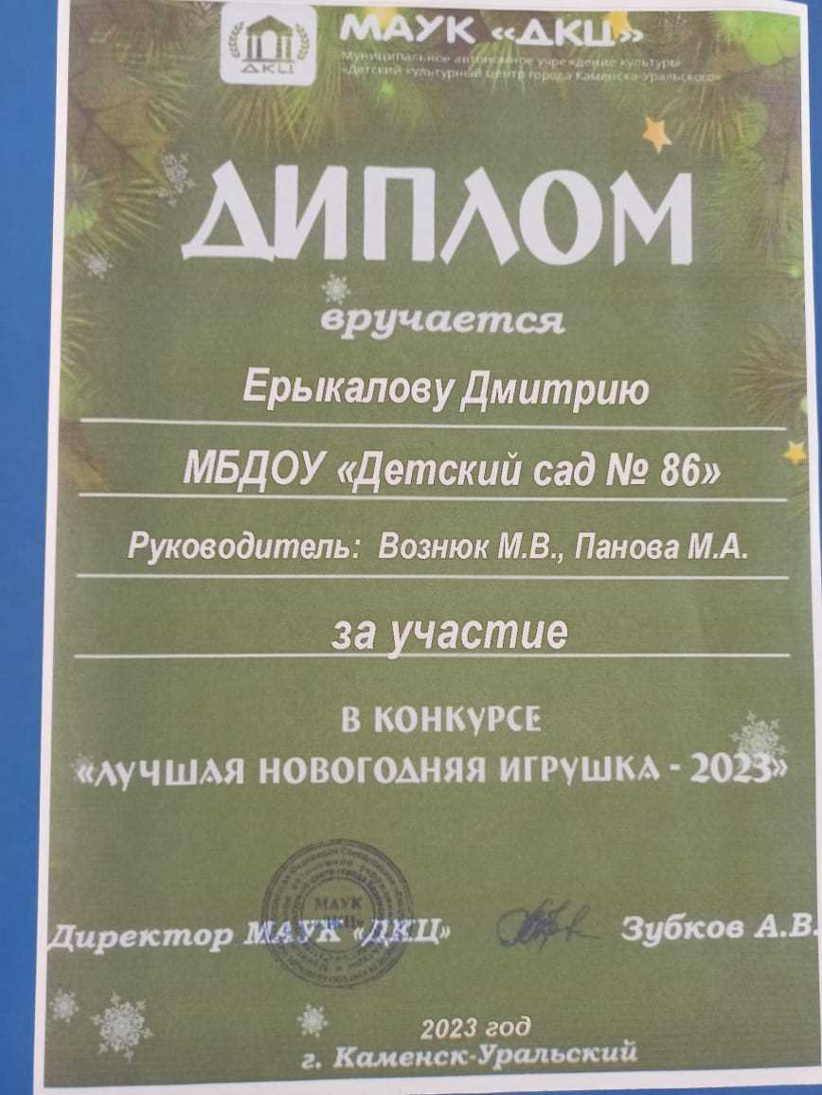



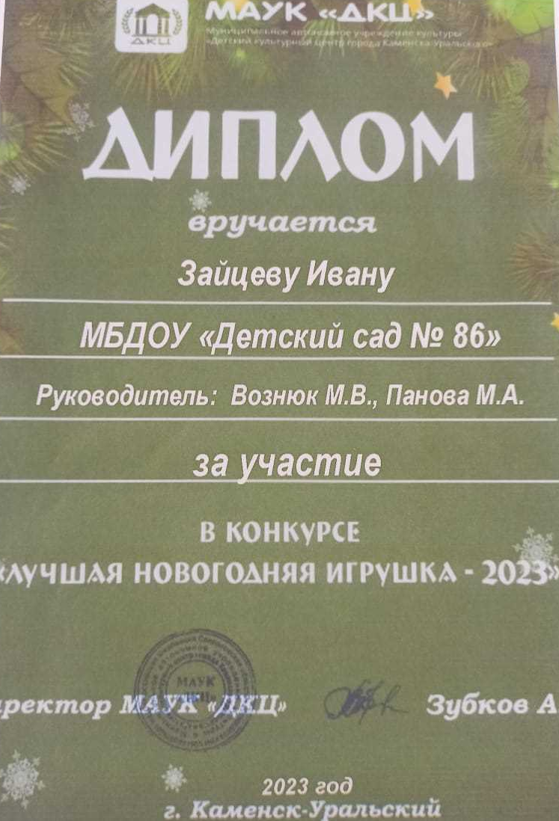
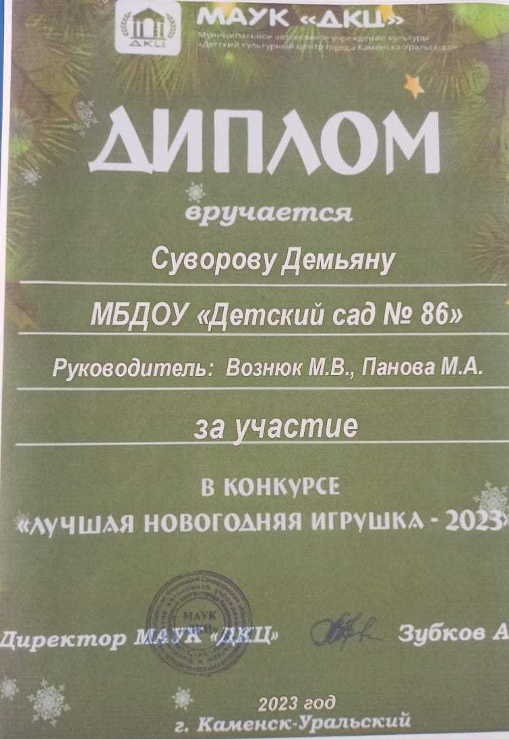
Наши достижения

Slide 20
Спасибо за внимание!

